Slide 1
喀痰吸引等に関する演習
第Ⅲ章
１．口腔内の喀痰吸引
２．鼻腔内の喀痰吸引
３．気管カニューレ内部の喀痰吸引
４．胃ろうによる経管栄養（滴下型の液体栄養剤の場合）
５．胃ろうによる経管栄養（半固形栄養剤の場合）
６．経鼻経管栄養（滴下型の液体栄養剤の場合）
Notes:
「喀痰吸引等に関する演習」を行います。

Slide 2
目次
目 次
１．口腔内の喀痰吸引
２．鼻腔内の喀痰吸引
３．気管カニューレ内部の喀痰吸引
４．胃ろうによる経管栄養（滴下型の液体栄養剤の場合）
５．胃ろうによる経管栄養（半固形栄養剤の場合）
６．経鼻経管栄養（滴下型の液体栄養剤の場合）

Slide 3
第Ⅲ章の学習のポイント
学習のポイント
１. 口腔内の喀痰吸引
２. 鼻腔内の喀痰吸引
３. 気管カニューレ内部の喀痰吸引
４. 胃ろうによる経管栄養（液体栄養剤）
５. 胃ろうによる経管栄養（半固形栄養剤）
６. 経鼻経管栄養（液体栄養剤）
▶感染予防のため、手洗いの手順や、衛生的な器具の取扱い・操作を習得しましょう。
▶対象者の気持ちに寄り添った喀痰吸引等を行うため、説明や声かけ、同意を得ることを覚えましょう。
▶喀痰吸引を安全に実施するため、吸引圧や吸引の時間、吸引カテーテルをいれる長さなどに関する注意点を学習しましょう。
▶経管栄養を安全に実施するため、栄養剤の温度や注入速度、胃ろうチューブや経鼻胃管の観察などに関する注意点を覚えましょう。
▶対象者の状態観察を学習し、医師や看護師に報告できるようになりましょう。
Notes:
第３章の学習のポイントです。
感染予防のため、手洗いの手順や、衛生的な器具の取扱い・操作を習得しましょう。
対象者の気持ちに寄り添った喀痰吸引等を行うため、説明や声かけ、同意を得ることを覚えましょう。
喀痰吸引を安全に実施するため、吸引圧や吸引の時間、吸引カテーテルをいれる長さなどに関する注意点を学習しましょう。
経管栄養を安全に実施するため、栄養剤の温度や注入速度、胃ろうチューブや経鼻胃管の観察などに関する注意点を覚えましょう。
対象者の状態観察を学習し、医師や看護師に報告できるようになりましょう。
なお、ここで示す手順は、喀痰吸引・経管栄養の基本的な手順の一例です。
実際の基本研修の演習では、各受講者が喀痰吸引等を行う予定の対象者のおかれている状況をふまえ、それに応じた手順で演習を行ってください。
例えば、在宅においては、高額な医療用物品の適切な範囲での倹約も必要であり、手袋を片方のみ装着する場合などもあります。そのほか、アルコール綿などの使用量についても同様です。

Slide 4
１．口腔内の喀痰吸引
単回使用の場合
乾燥法の場合
薬液浸漬法の場合
Notes:
口腔内の喀痰吸引
吸引カテーテルを単回使用する場合の手順に加え、乾燥法・薬液浸漬法（やくえきしんしほう）で、吸引カテーテルを再使用する場合の手順を説明します。

Slide 5
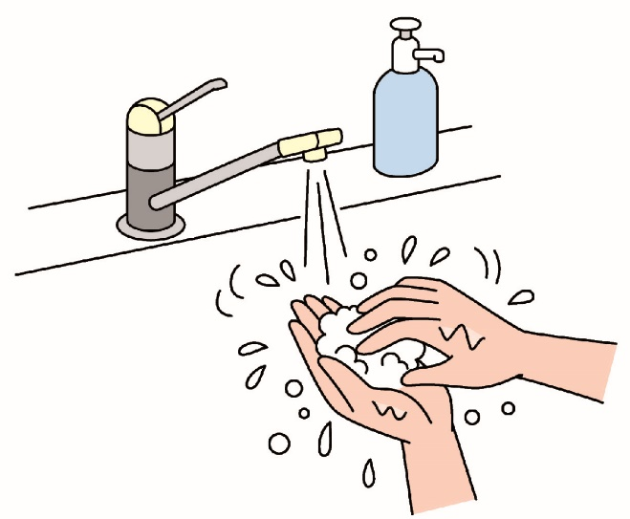
実施準備：「流水と石けん」による手洗い、指示書の確認、体調の確認
1.口腔内の喀痰吸引
○訪問時、「流水と石けん」による手洗いを済ませておく。
○医師の指示書を確認する。
○対象者本人・家族もしくは記録にて、体調を確認する。
留意事項
・外から細菌等を持ち込まない。
・手洗いの時間は、15秒以上
30秒程度。
ここまでは、ケアの前に済ませておきます。
出典）厚生労働省資料を一部改変
1
Notes:
まず、実施準備を行います。
訪問時に、流水と石けんで手洗いを行います。これは、皆さんが、外から細菌などを持ち込まないためと、感染配慮からです。15秒以上30秒程度、時間をかけて行います。速乾性擦式手指消毒剤（そっかんせいさっしきしゅししょうどくざい）での手洗いも可能ですが、流水で洗える環境にある場合には流水で洗うほうを優先させます。
また、医師の指示書を確認しておきます。
さらに、対象者本人や家族、対象者についての前回の記録から、体調を確認します。
ここまでは、ケアの前に済ませておきます。

Slide 6
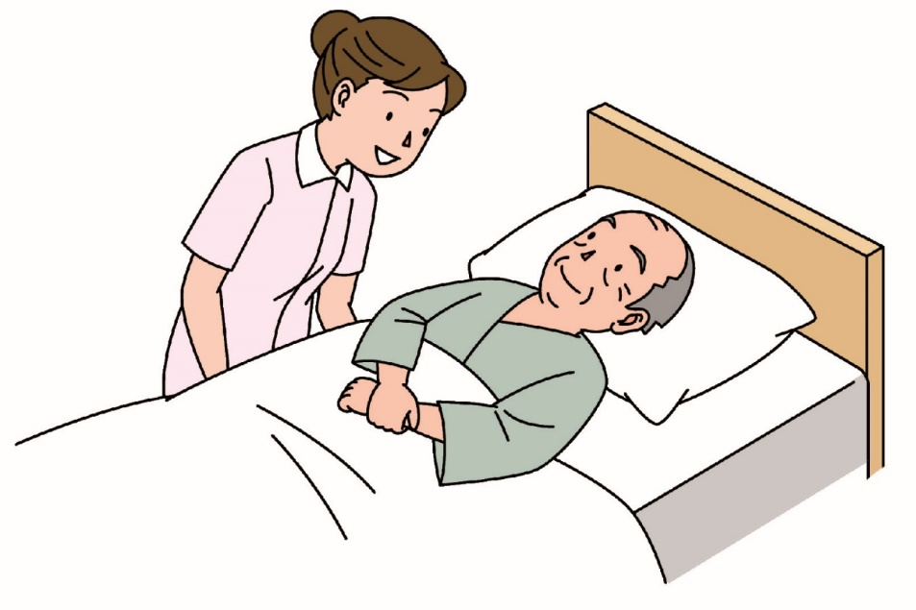
手順①対象者の同意を得る
1.口腔内の喀痰吸引
○吸引の必要性を説明し、対象者の同意を得る。
留意事項
・吸引の必要性のある時だけ行っているか。
出典）厚生労働省資料を一部改変
2
Notes:
手順１、対象者の同意を得る。
対象者に対し、「痰がゴロゴロいっているので、吸引してもよろしいでしょうか」などと説明し、対象者の同意を得ます。喀痰吸引は、必要性のある時だけ行うようにしましょう。

Slide 7
手順②環境を整え、口腔内を観察する
1.口腔内の喀痰吸引
○吸引の環境を整える。
○効果的に喀痰を吸引できる体位に調整する。
○口の周囲、口腔内を観察し、喀痰の貯留、出血、腫れ、乾燥などを確認する。
留意事項
・効果的に喀痰を吸引できる体位か。
・喀痰の貯留、出血、腫れ、乾燥などのチェックをしたか。
3
Notes:
手順２、環境を整え、口腔内を観察する。
吸引の環境を整えます。また、効果的に喀痰を吸引できる体位に調整します。
口の周囲と口腔内を観察し、喀痰の貯留、出血、腫れ、乾燥などを確認します。

Slide 8
手順③手洗いをする
1.口腔内の喀痰吸引
○流水と石けんで手洗い、あるいは、速乾性擦式手指消毒剤で手洗いをする。
留意事項
・対象者の体に接触した後、吸引前の手洗いを行っているか。
4
Notes:
手順３、手洗いをする。
両手を洗います。流水と石けんによる手洗い、あるいは、速乾性擦式手指消毒剤による手洗いをします。対象者の体に接触した後、吸引前には手洗いを行うようにしましょう。

Slide 9
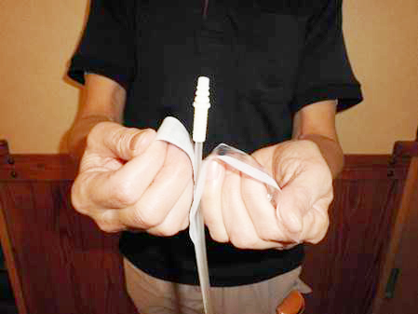
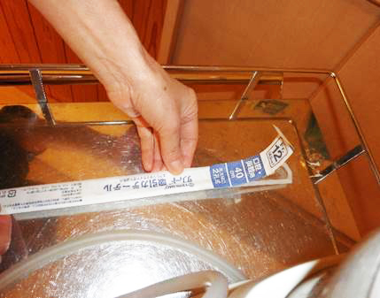
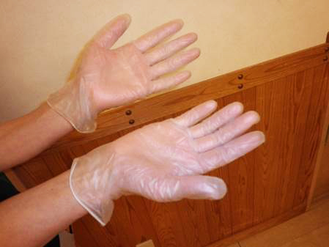
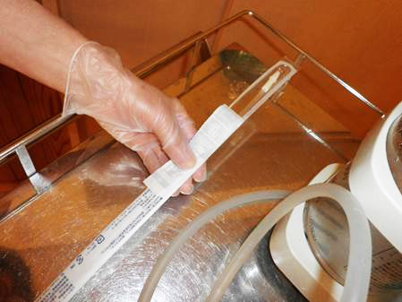
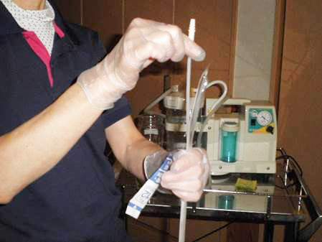
＜単回使用＞手順④吸引カテーテルを取り出す
1.口腔内の喀痰吸引
○吸引カテーテルを不潔にならないように取り出す。
①
②
③
留意事項
④
⑤
・衛生的に、器具の取扱いができているか。
・カテーテルの先端をあちこちにぶつけていないか。
5
Notes:
単回使用の場合の手順４、吸引カテーテルを取り出す。
吸引カテーテルを不潔にならないように取り出します。清潔な使い捨て手袋をする前に、１．吸引カテーテルの包装紙を少し開き、２．不潔にならないように吸引台に置きます。そして、３．清潔手順で使い捨て手袋をつけ、４．非利き手で２．の吸引カテーテルを持ちます。５．利き手で、清潔に吸引カテーテルを取り出します。
その際、
・衛生的に、器具の取扱いができているか
・カテーテルの先端をあちこちにぶつけていないか
に留意します。
なお、利き手のみに手袋をする場合も、同様の手順となります。

Slide 10
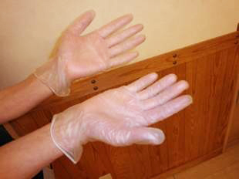
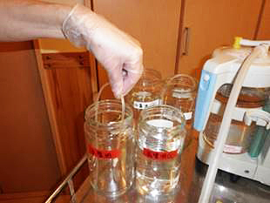
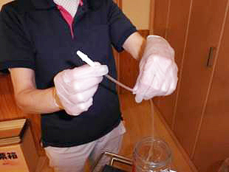
＜乾燥法、薬液浸漬法＞手順④吸引カテーテルを取り出す
1.口腔内の喀痰吸引
○使い捨て手袋をする。 場合によっては、セッシを持つ。
○非利き手で吸引カテーテルを保管容器から取り出す。
留意事項
・衛生的に、器具の取扱いができているか。
・カテーテルの先端をあちこちにぶつけていないか。
○非利き手から、利き手で吸引カテーテルの接続部を持つ。
6
Notes:
乾燥法、薬液浸漬法の場合の手順４、吸引カテーテルを取り出す。
使い捨て手袋をします。場合によってはセッシを持ちます。
非利き手で吸引カテーテルを保管容器から取り出します。非利き手から、利き手で吸引カテーテルの接続部を持ちます。このとき、カテーテル先端には触らず、また先端を周囲のものにぶつけて不潔にならないよう十分注意します。
なお、利き手のみに手袋をする場合は、同様の手順で吸引カテーテルを取り出すか、利き手で直接、清潔に吸引カテーテルを取り出します。

Slide 11
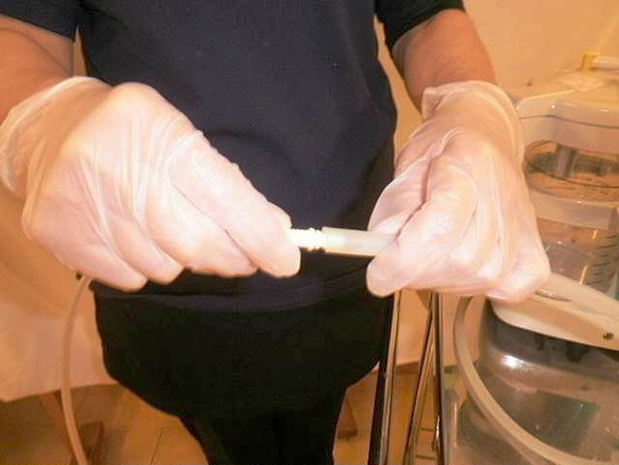
手順⑤吸引カテーテルを接続する
1.口腔内の喀痰吸引
○吸引カテーテルを、吸引器に連結した接続管に接続する
留意事項
・衛生的に操作できているか。
7
Notes:
手順５、吸引カテーテルを接続する。
吸引カテーテルを吸引器に接続した接続管につなげます。接続する際に、両手が触れないように注意が必要です。

Slide 12
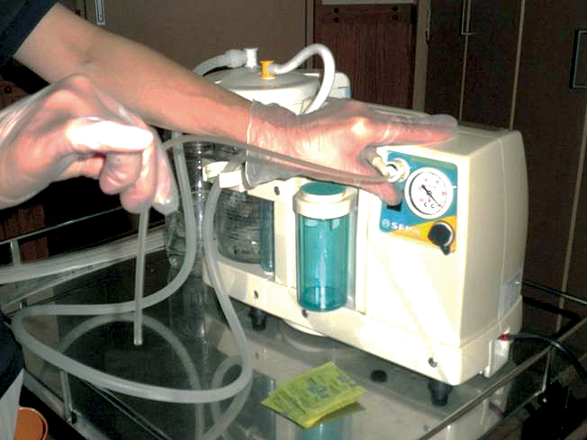
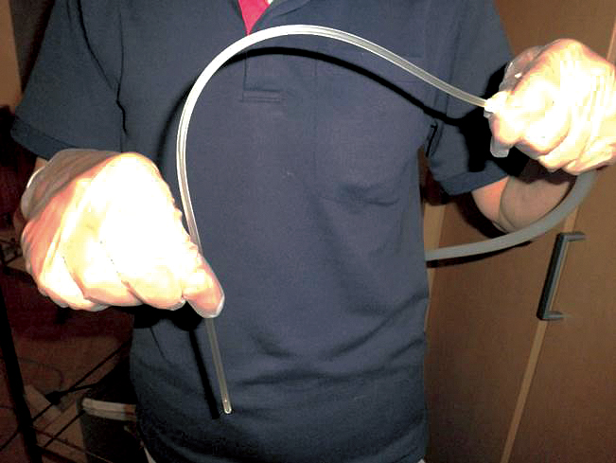
手順⑥吸引器のスイッチを入れる
1.口腔内の喀痰吸引
○非利き手で、吸引器のスイッチを押す。
留意事項
・カテーテルの先端から約10cmくらいのところを、親指、人差し指、中指の３本でペンを持つように握るか、セッシで持つ。
8
Notes:
手順６、吸引器のスイッチを入れる。
吸引カテーテルを直接手で操作する場合は、先端から約10cmくらいの所を、親指、人差し指、中指の3本でペンを持つように握ります。その状態で、カテーテル先端を周囲の物に触れさせないようにしながら、反対の手、すなわち非利き手で吸引器のスイッチを押します。

Slide 13
手順⑦吸引圧を確認する
1.口腔内の喀痰吸引
○非利き手の親指で吸引カテーテルの根元を塞ぎ、吸引圧が、20 kPa 以下であることを確認する。 それ以上の場合、圧調整ツマミで調整する。
留意事項
・衛生的に、器具の取扱いができているか。
・吸引圧は20kPa（キロパスカル）以下、毎回確認の必要はない。
9
Notes:
手順７、吸引圧を確認する。
非利き手の親指で吸引カテーテルの根元を塞ぎ、吸引圧が、20kPa（キロパスカル）以下であることを確認します。この間も、カテーテル先端が周囲のものに絶対に触れないように注意します。
なお、吸引を数回にわけて行うことがありますが、吸引圧の確認は毎回の吸引毎に行う必要はありません。

Slide 14
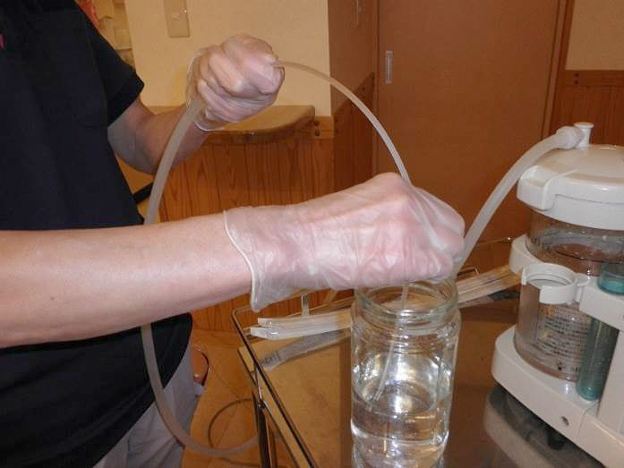
＜乾燥法の場合のみ＞手順⑧※単回使用の場合は手順⑨へ
1.口腔内の喀痰吸引
○吸引カテーテルと接続管の内腔を洗浄水等で洗い流す。
○吸引カテーテルの先端の水をよく切る。
留意事項
・よく水を切ったか。
10
Notes:
乾燥法の場合の手順８、吸引カテーテルを洗浄する。
吸引カテーテルと接続管の内腔を洗浄水等で洗い流し、吸引カテーテルの先端の水をよく切ります。
なお、単回使用の場合は、手順８は必要ありません。

Slide 15
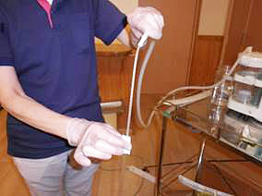
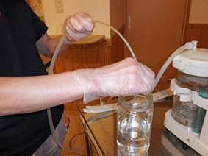
＜薬液浸漬法の場合のみ＞手順⑧※単回使用の場合は手順⑨へ
1.口腔内の喀痰吸引
①吸引カテーテルの外側の薬液が残らないように、アルコール綿で先端に向かって拭きとり、吸引カテーテルと接続管の内腔を洗浄水等で洗い流す。
①吸引カテーテルの外側と内腔を洗浄水等で良く洗い流す。
②吸引カテーテルの先端の水をよく切る。
留意事項
・消毒液を十分に洗い流したか。
・よく水を切ったか。
11
Notes:
薬液浸漬法の場合の手順８、吸引カテーテルを洗浄する。
吸引カテーテルの外側の薬液が残らないように、アルコール綿で先端に向かって拭き取り、吸引カテーテルと接続管の内腔を洗浄水等で洗い流します。
もしくは、吸引カテーテルの外側と内腔を洗浄水等で良く洗い流します。
その後、吸引カテーテルの先端の水をよく切ります。
なお、単回使用の場合は、手順８は必要ありません。

Slide 16
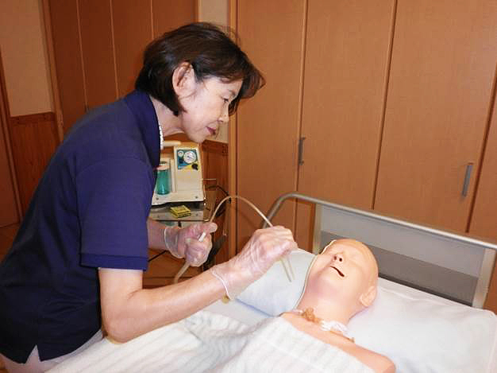
手順⑨吸引開始の声かけをする
1.口腔内の喀痰吸引
○「今から吸引してもよろしいですか？」と声をかける。
○○さん、
今から口の中の吸引を
してもよろしいですか？
留意事項
・必ず、声をかけて、対象者から同意を得る。
12
Notes:
手順９、吸引開始の声かけをする。
吸引の前に、「○○さん、今から口の中の吸引をしてもよろしいですか」と、必ず声をかけ、対象者の同意を得ます。
たとえ、対象者が返事をできない場合や、意識障害がある場合でも同様にしてください。

Slide 17
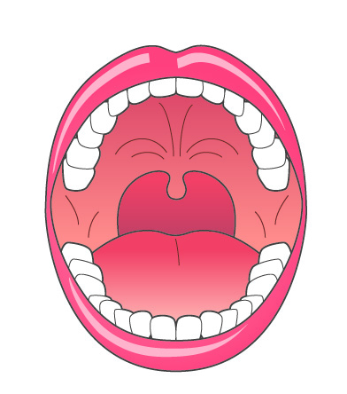
手順⑩口腔内を吸引する
1.口腔内の喀痰吸引
○吸引カテーテルを口腔内に入れ、喀痰があるところを吸引する。
上唇
口蓋
奥歯とほおの
内側の間
舌の上下面、周囲
舌
前歯と唇の間
下唇
留意事項
・静かに挿入し、口腔内の喀痰を吸引できたか。
・あまり奥まで挿入していないか。
出典）厚生労働省資料を一部改変
13
Notes:
手順10、口腔内を吸引する。
奥歯とほおの内側の間、舌の上下面と周囲、前歯と唇の間のうち、喀痰があるところを吸引します。十分に開口できない人の場合、片手で唇を開いたり、場合によっては、バイトブロックを歯の間に咬ませて、口腔内吸引を行う場合もあります。
無理に口を開けようとすると、反射的に強く口を閉じたり、挿入した吸引カテーテルを強く噛む場合もあるので、リラックスさせて筋肉の緊張が緩むのを待つ配慮も必要です。
吸引カテーテルは静かに挿入します。また、あまり奥まで挿入していないかに注意します。

Slide 18
手順⑪確認の声かけをする
1.口腔内の喀痰吸引
○対象者に、吸引が終わったことを告げ、喀痰がとり切れたかを確認する。
○○さん、
吸引が終わりました。
もう一度、吸引しましょうか？
留意事項
・対象者の意志を確認しているか。喀痰がとり切れていない場合はもう一回繰り返すかを聞いているか。
14
Notes:
手順11、確認の声かけをする。
吸引が終わったら、対象者に声をかけ、吸引が十分であったかどうか、再度吸引が必要かどうかを確認します。

Slide 19
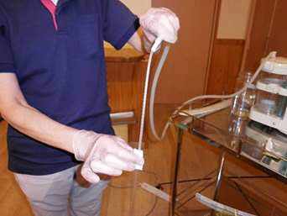
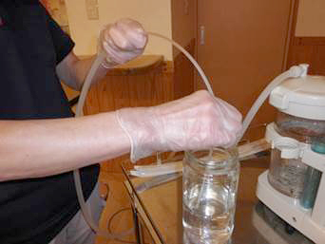
手順⑫吸引カテーテルを洗浄する
1.口腔内の喀痰吸引
○吸引カテーテルの外側を、アルコール綿で先端に向かって拭きとる。
○吸引カテーテルと接続管の内腔を洗浄水等で洗い流す。
留意事項
・外側に喀痰がついたカテーテルをそのまま洗浄水等に入れて、水を汚染していないか。
・接続管に喀痰が残っていないか。
・吸引カテーテル内に喀痰が残っていないか。
15
Notes:
手順12、吸引カテーテルを洗浄する。
吸引が終わったら、吸引カテーテルの外側をアルコール綿（もしくは、拭き綿）で拭きとり、次に吸引カテーテルと接続管の内腔を、洗浄水等で洗い流します。
その際、
・外側に喀痰がついたカテーテルをそのまま洗浄水等に入れて水を汚染していないか
・接続管に喀痰が残っていないか
・カテーテルに喀痰が残っていないか
に留意しましょう。

Slide 20
手順⑬吸引器のスイッチを切る
1.口腔内の喀痰吸引
○非利き手で、吸引器のスイッチを切る。
留意事項
・吸引器の機械音は、吸引が終わったらできるだけ早く消したい。
16
Notes:
手順13、吸引器のスイッチを切る。
吸引カテーテルを持つ手とは反対の手、すなわち非利き手で、吸引器の電源スイッチを切ります。吸引器の機械音は、吸引が終わったらできるだけ早く消すようにします。

Slide 21
＜単回使用＞手順⑭吸引カテーテルを破棄する
1.口腔内の喀痰吸引
○吸引カテーテルを接続管からはずし、破棄する
17
Notes:
単回使用の場合の手順14、吸引カテーテルを破棄する。
吸引カテーテルを接続管からはずし、破棄します。

Slide 22
＜乾燥法、薬液浸漬法＞手順⑭吸引カテーテルを保管容器に戻す
1.口腔内の喀痰吸引
○乾燥法
吸引カテーテルを接続管からはずし、衛生的に保管容器に戻す。
○薬液浸漬法
吸引カテーテルを接続管からはずし、衛生的に薬液の入った保管容器に完全に浸す。
18
Notes:
乾燥法、薬液浸漬法の場合の手順14、吸引カテーテルを保管容器に戻す。
吸引カテーテルを接続管からはずし、衛生的に保管容器に戻します。

Slide 23
手順⑮対象者への確認、体位・環境の調整
1.口腔内の喀痰吸引
○手袋をはずす。セッシを元に戻す。
○対象者に吸引が終わったことを告げ、喀痰がとり切れたかを確認する。
○体位や環境を整える。
19
Notes:
手順15、対象者への確認、体位・環境の調整
手袋をはずし、セッシを使用した場合は元に戻します。
対象者に吸引が終わったことを告げ、喀痰がとり切れたかを確認します。
その後、安楽な姿勢に整え、環境の調整を行います。

Slide 24
手順⑯対象者を観察する
1.口腔内の喀痰吸引
○対象者の顔色、呼吸状態、吸引物の量や性状等を観察する。
○経鼻経管栄養を行っている場合、吸引後の口腔内に栄養チューブが出ていないか確認する。
留意事項
・苦痛を最小限に、吸引できたか。
・対象者の状態観察を行えているか。経鼻胃管使用者では、 栄養チューブが吸引後、口腔内に出てきていないかを確認。
・吸引した喀痰の量・色・性状を見て、喀痰に異常はないか 確認しているか。
（異常があった場合、看護師や医師、家族に報告したか。 感染の早期発見につながる。）
20
Notes:
手順16、対象者を観察する。
対象者の顔色、呼吸状態、吸引物の量や性状などを観察します。
経鼻経管栄養を行っている場合は、吸引後の口腔内に栄養チューブが出ていないかを確認します。
吸引した喀痰の量・色・性状を見て、異常があった場合は、看護師や医師、家族に報告することが重要で、感染などの早期発見につながります。

Slide 25
手順⑰「流水と石けん」による手洗いをする
1.口腔内の喀痰吸引
○「流水と石けん」による手洗いをする。
出典）厚生労働省資料を一部改変
21
Notes:
手順17、「流水と石けん」による手洗いをする。
ケア後の手洗いとして、流水と石けんで手洗いを行います。速乾性擦式手指消毒剤（そっかんせいさっしきしゅししょうどくざい）での手洗いも可能ですが、流水で洗える環境にある場合には流水で洗うほうを優先させます。

Slide 26
報告、片付け、記録
1.口腔内の喀痰吸引
○指導看護師に対し、吸引物、吸引前後の対象者の状態等を報告する。ヒヤリ・ハット、アクシデントがあれば、あわせて報告する。
○吸引びんの廃液量が70～80％になる前に廃液を捨てる。
○保管容器や洗浄水等を、 適宜交換する。
○実施記録を書く。 ヒヤリ・ハットがあれば、 業務の後に記録する。
留意事項
・手早く片付けているか。
・吸引びんの汚物は適宜捨てる。
・薬液や水道水は継ぎ足さず、容器ごと取り換える。
・記録し、ヒヤリ・ハットがあれば報告したか。
22
Notes:
最後に、報告、片付け、記録を行います。
指導看護師に対し、吸引の開始時間、吸引物の性状・量、吸引前後の対象者の状態などを報告します。ヒヤリ・ハット、アクシデントがあれば、あわせて報告します。
吸引びんの廃液量が70％～80％になる前に廃液を捨てます。
保管容器や洗浄水等は、適宜交換します。薬液や水道水は継ぎ足さず、容器ごと取り換えます。
片付けは手早く行いましょう。
実施記録を書きます。ヒヤリ・ハットがあれば、業務の後に記録します。

Slide 27
２．鼻腔内の喀痰吸引
単回使用の場合
乾燥法の場合
薬液浸漬法の場合
Notes:
鼻腔内の喀痰吸引
吸引カテーテルを単回使用する場合の手順に加え、乾燥法・薬液浸漬法（やくえきしんしほう）で、吸引カテーテルを再使用する場合の手順を説明します。

Slide 28
実施準備：「流水と石けん」による手洗い、指示書の確認、体調の確認
2.鼻腔内の喀痰吸引
○訪問時、「流水と石けん」による手洗いを済ませておく。
○医師の指示書を確認する。
○対象者本人・家族もしくは記録にて、体調を確認する。
留意事項
・外から細菌等を持ち込まない。
・手洗いの時間は、15秒以上30秒 程度。
ここまでは、ケアの前に済ませておきます。
出典）厚生労働省資料を一部改変
23
Notes:
まず、実施準備を行います。
訪問時に、流水と石けんで手洗いを行います。これは、皆さんが、外から細菌などを持ち込まないためと、感染配慮からです。15秒以上30秒程度、時間をかけて行います。速乾性擦式手指消毒剤（そっかんせいさっしきしゅししょうどくざい）での手洗いも可能ですが、流水で洗える環境にある場合には流水で洗うほうを優先させます。
また、医師の指示書を確認しておきます。
さらに、対象者本人や家族、対象者についての前回の記録から、体調を確認します。
ここまでは、ケアの前に済ませておきます。

Slide 29
手順①対象者の同意を得る
2.鼻腔内の喀痰吸引
○吸引の必要性を説明し、対象者の同意を得る。
留意事項
・吸引の必要性のある時だけ行っているか。
出典）厚生労働省資料を一部改変
24
Notes:
手順１、対象者の同意を得る。
対象者に対し、「痰がゴロゴロいっているので、吸引してもよろしいでしょうか」などと説明し、対象者の同意を得ます。喀痰吸引は、必要性のある時だけ行うようにしましょう。

Slide 30
手順②環境を整え、鼻腔内を観察する
2.鼻腔内の喀痰吸引
○吸引の環境を整える。
○効果的に喀痰を吸引できる体位に調整する。
○鼻の周囲、鼻腔内を観察し、喀痰の貯留、出血などを確認する。
留意事項
・効果的に喀痰を吸引できる体位か。
・喀痰の貯留、出血などのチェックをしたか。
25
Notes:
手順２、環境を整え、鼻腔内を観察する。
吸引の環境を整えます。また、効果的に喀痰を吸引できる体位に調整します。
鼻の周囲と鼻腔内を観察し、喀痰の貯留、出血などを確認します。

Slide 31
手順③手洗いをする
2.鼻腔内の喀痰吸引
○流水と石けんで手洗い、あるいは、速乾性擦式手指消毒剤で手洗いをする。
留意事項
・対象者の体に接触した後、吸引前の手洗いを行っているか。
26
Notes:
手順３、手洗いをする。
両手を洗います。流水と石けんによる手洗い、あるいは、速乾性擦式手指消毒剤による手洗いをします。対象者の体に接触した後、吸引前には手洗いを行うようにしましょう。

Slide 32
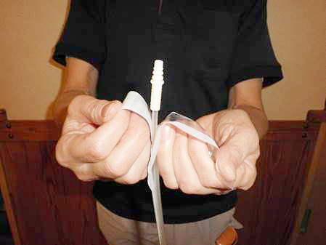
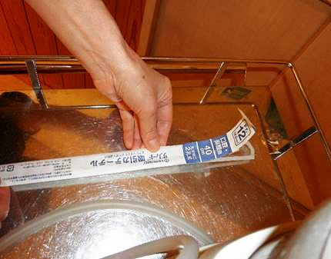
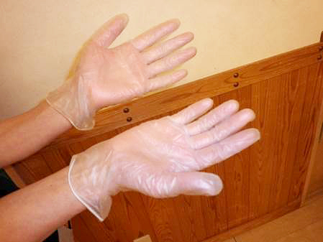
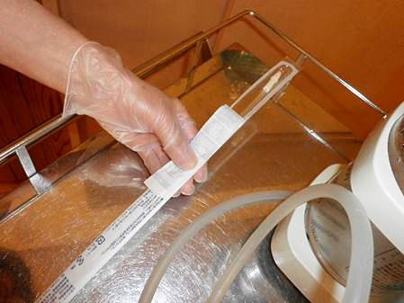
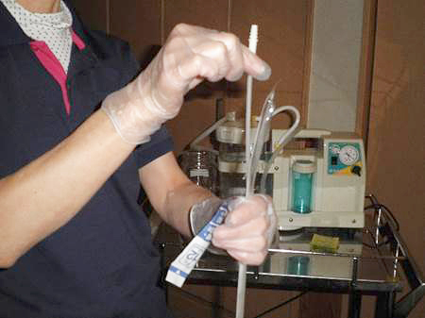
＜単回使用＞手順④吸引カテーテルを取り出す
2.鼻腔内の喀痰吸引
○吸引カテーテルを不潔にならないように取り出す。
①
②
③
留意事項
④
⑤
・衛生的に、器具の取扱いができているか。
・カテーテルの先端をあちこちにぶつけていないか。
27
Notes:
単回使用の場合の手順４、吸引カテーテルを取り出す。
吸引カテーテルを不潔にならないように取り出します。清潔な使い捨て手袋をする前に、１．吸引カテーテルの包装紙を少し開き、２．不潔にならないように吸引台に置きます。そして、３．清潔手順で使い捨て手袋をつけ、４．非利き手で２．の吸引カテーテルを持ちます。５．利き手で、清潔に吸引カテーテルを取り出します。
その際、
・衛生的に、器具の取扱いができているか
・カテーテルの先端をあちこちにぶつけていないか
に留意します。
なお、利き手のみに手袋をする場合も、同様の手順となります。

Slide 33
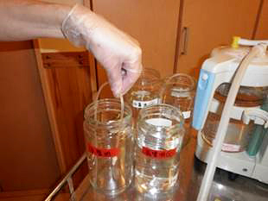
＜乾燥法、薬液浸漬法＞手順④吸引カテーテルを取り出す
2.鼻腔内の喀痰吸引
○使い捨て手袋をする。 場合によっては、セッシを持つ。
○非利き手で吸引カテーテルを保管容器から取り出す。
留意事項
・衛生的に、器具の取扱いができているか。
・カテーテルの先端をあちこちにぶつけていないか。
○非利き手から、利き手で吸引カテーテルの接続部を持つ。
28
Notes:
乾燥法、薬液浸漬法の場合の手順４、吸引カテーテルを取り出す。
使い捨て手袋をします。場合によってはセッシを持ちます。
非利き手で吸引カテーテルを保管容器から取り出します。非利き手から、利き手で吸引カテーテルの接続部を持ちます。このとき、カテーテル先端には触らず、また先端を周囲のものにぶつけて不潔にならないよう十分注意します。
なお、利き手のみに手袋をする場合は、同様の手順で吸引カテーテルを取り出すか、利き手で直接、清潔に吸引カテーテルを取り出します。

Slide 34
手順⑤吸引カテーテルを接続する
2.喀痰吸引（鼻腔内）
○吸引カテーテルを、吸引器に連結した接続管に接続する
留意事項
・衛生的に操作できているか。
29
Notes:
手順５、吸引カテーテルを接続する。
吸引カテーテルを吸引器に接続した接続管につなげます。接続する際に、両手が触れないように注意が必要です。

Slide 35
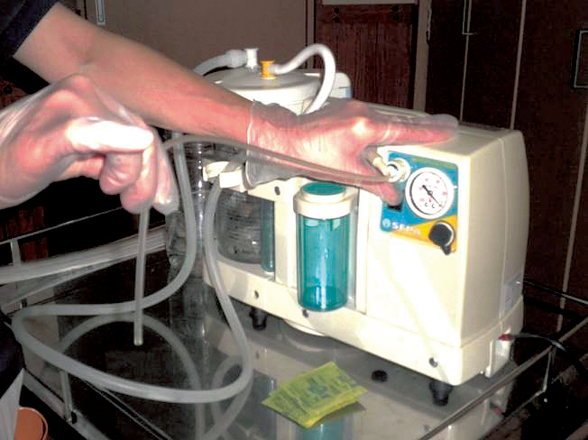
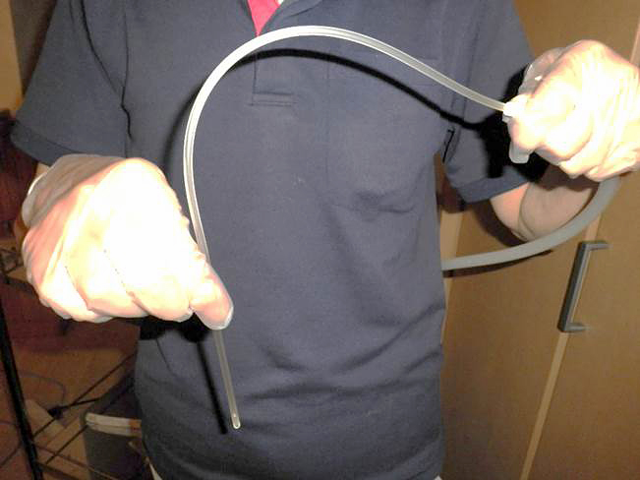
手順⑥吸引器のスイッチを入れる
2.鼻腔内の喀痰吸引
○非利き手で、吸引器のスイッチを押す。
留意事項
・カテーテルの先端から約10cmくらいのところを、親指、人差し指、中指の３本でペンを持つように握るか、セッシで持つ。
30
Notes:
手順６、吸引器のスイッチを入れる。
吸引カテーテルを直接手で操作する場合は、先端から約10cmくらいの所を、親指、人差し指、中指の3本でペンを持つように握ります。その状態で、カテーテル先端を周囲の物に触れさせないようにしながら、反対の手、すなわち非利き手で吸引器のスイッチを押します。

Slide 36
手順⑦吸引圧を確認する
2.鼻腔内の喀痰吸引
○非利き手の親指で吸引カテーテルの根元を塞ぎ、吸引圧が、20 kPa 以下であることを確認する。それ以上の場合、圧調整ツマミで調整する。
留意事項
・衛生的に、器具の取扱いができているか。
・吸引圧は20kPa（キロパスカル）以下、毎回確認の必要はない。
31
Notes:
手順７、吸引圧を確認する。
非利き手の親指で吸引カテーテルの根元を塞ぎ、吸引圧が、20kPa（キロパスカル）以下であることを確認します。この間も、カテーテル先端が周囲のものに絶対に触れないように注意します。
なお、吸引を数回にわけて行うことがありますが、吸引圧の確認は毎回の吸引毎に行う必要はありません。

Slide 37
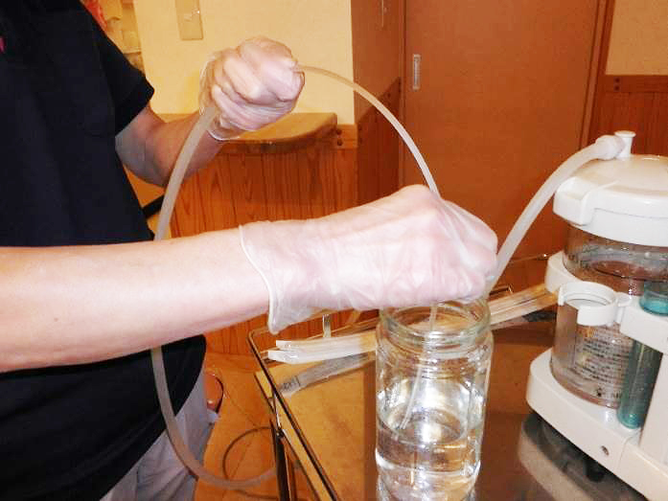
＜乾燥法の場合のみ＞手順⑧※単回使用の場合は手順⑨へ
2.鼻腔内の喀痰吸引
○吸引カテーテルと接続管の内腔を洗浄水等で洗い流す。
○吸引カテーテルの先端の水をよく切る。
留意事項
・よく水を切ったか。
32
Notes:
乾燥法の場合の手順８、吸引カテーテルを洗浄する。
吸引カテーテルと接続管の内腔を洗浄水等で洗い流し、吸引カテーテルの先端の水をよく切ります。
なお、単回使用の場合は、手順８は必要ありません。

Slide 38
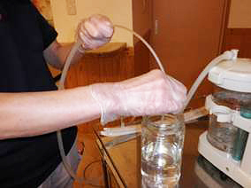
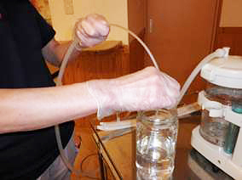
＜薬液浸漬法の場合のみ＞手順⑧※単回使用の場合は手順⑨へ
2.鼻腔内の喀痰吸引
①吸引カテーテルの外側の薬液が残らないように、アルコール綿で先端に向かって拭きとり、吸引カテーテルと接続管の内腔を洗浄水等で洗い流す。
①吸引カテーテルの外側と内腔を洗浄水等で良く洗い流す。
②吸引カテーテルの先端の水をよく切る。
留意事項
・消毒液を十分に洗い流したか。
・よく水を切ったか。
33
Notes:
薬液浸漬法の場合の手順８、吸引カテーテルを洗浄する。
吸引カテーテルの外側の薬液が残らないように、アルコール綿で先端に向かって拭き取り、吸引カテーテルと接続管の内腔を洗浄水等で洗い流します。
もしくは、吸引カテーテルの外側と内腔を洗浄水等で良く洗い流します。
その後、吸引カテーテルの先端の水をよく切ります。
なお、単回使用の場合は、手順８は必要ありません。

Slide 39
手順⑨吸引開始の声かけをする
2.鼻腔内の喀痰吸引
○「今から吸引してもよろしいですか？」と声をかける。
○○さん、
今から鼻の中の吸引を
してもよろしいですか？
留意事項
・必ず、声をかけて、対象者から同意を得る。
34
Notes:
手順９、吸引開始の声かけをする。
吸引の前に、「○○さん、今から鼻の中の吸引をしてもよろしいですか」と、必ず声をかけ、対象者の同意を得ます。
たとえ、対象者が返事をできない場合や、意識障害がある場合でも同様にしてください。

Slide 40
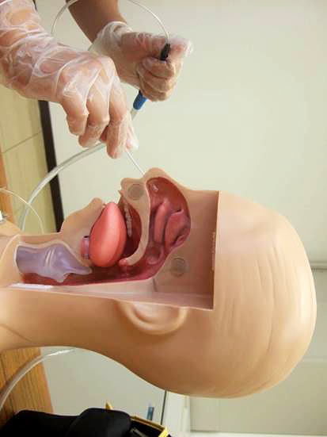
手順⑩鼻腔内を吸引する
2.鼻腔内の喀痰吸引
○吸引カテーテルを陰圧をかけない状態で鼻腔内の奥に入れる。
○吸引カテーテルを折り曲げた指を緩め、陰圧をかけて、喀痰を吸引する。
留意事項
・奥に挿入するまで、吸引カテーテルに陰圧はかけていないか。
・適切な角度の調整で吸引カテーテルを奥まで挿入できているか。
・手で操作する場合、吸引カテーテルを左右に回転させながらゆっくり引き抜いているか。
陰圧を
かけないで
出典）厚生労働省資料を一部改変
35
Notes:
手順10、鼻腔内を吸引する。
吸引カテーテルを操作する手とは反対の手で吸引カテーテルの根元を折り曲げ、まだ陰圧が吸引カテーテルにかからないようにします。この状態で、吸引カテーテルを鼻腔内の奥に入れます。
奥まで挿入できたら、吸引カテーテルの根元を折り曲げた反対側の指を緩め、吸引カテーテルに陰圧をかけ、ゆっくり引き抜きながら喀痰を吸引します。この時、カテーテルをもった3本の指でこよりをよるように、左右にカテーテルを回しながらゆっくり引き抜きます。
その際、
・奥に挿入するまで、吸引カテーテルに陰圧はかけていないか
・適切な角度の調整で吸引カテーテルを奥まで挿入できているか
に留意しましょう。

Slide 41
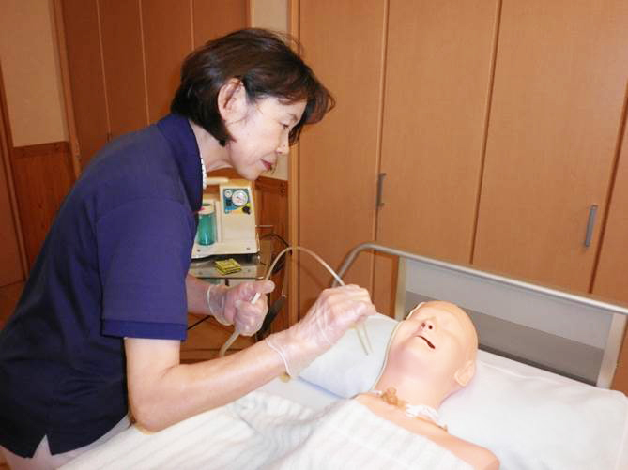
手順⑪確認の声かけをする
2.鼻腔内の喀痰吸引
○対象者に、吸引が終わったことを告げ、喀痰がとり切れたかを確認する。
○○さん、
吸引が終わりました。
もう一度、吸引しましょうか？
留意事項
・対象者の意志を確認しているか。喀痰がとり切れていない場合はもう一回繰り返すかを聞いているか。
36
Notes:
手順11、確認の声かけをする。
吸引が終わったら、対象者に声をかけ、吸引が十分であったかどうか、再度吸引が必要かどうかを確認します。

Slide 42
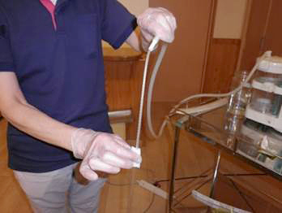
手順⑫吸引カテーテルを洗浄する
2.鼻腔内の喀痰吸引
○吸引カテーテルの外側を、アルコール綿で先端に向かって拭きとる。
○吸引カテーテルと接続管の内腔を洗浄水等で洗い流す。
留意事項
・外側に喀痰がついたカテーテルをそのまま洗浄水等に入れて、水を 汚染していないか。
・接続管に喀痰が残っていないか。
・吸引カテーテル内に喀痰が残っていないか。
37
Notes:
手順12、吸引カテーテルを洗浄する。
吸引が終わったら、吸引カテーテルの外側をアルコール綿（もしくは、拭き綿）で拭きとり、次に吸引カテーテルと接続管の内腔を、洗浄水等で洗い流します。
その際、
・外側に喀痰がついたカテーテルをそのまま洗浄水等（水道水等）に入れて水を汚染していないか
・接続管に喀痰が残っていないか
・カテーテルに喀痰が残っていないか
に留意しましょう。

Slide 43
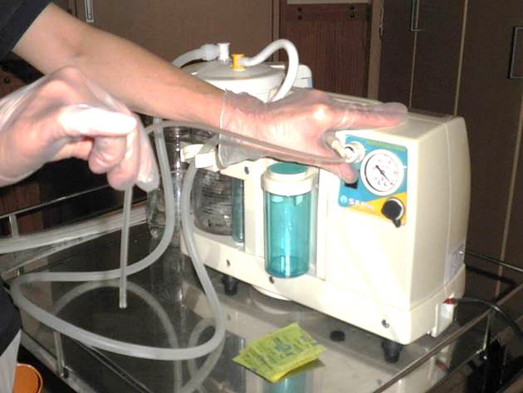
手順⑬吸引器のスイッチを切る
2.鼻腔内の喀痰吸引
○非利き手で、吸引器のスイッチを切る。
留意事項
・吸引器の機械音は、吸引が終わったらできるだけ早く消したい。
38
Notes:
手順13、吸引器のスイッチを切る。
吸引カテーテルを持つ手とは反対の手、すなわち非利き手で、吸引器の電源スイッチを切ります。
吸引器の機械音は、吸引が終わったらできるだけ早く消すようにします。

Slide 44
＜単回使用＞手順⑭吸引カテーテルを破棄する
2.鼻腔内の喀痰吸引
○吸引カテーテルを接続管からはずし、破棄する
39
Notes:
単回使用の場合の手順14、吸引カテーテルを破棄する。
吸引カテーテルを接続管からはずし、破棄します。

Slide 45
＜乾燥法、薬液浸漬法＞手順⑭吸引カテーテルを保管容器に戻す
2.鼻腔内の喀痰吸引
○乾燥法
吸引カテーテルを接続管からはずし、衛生的に保管容器に戻す。
○薬液浸漬法
吸引カテーテルを接続管からはずし、衛生的に薬液の入った保管容器に完全に浸す。
40
Notes:
乾燥法、薬液浸漬法の場合の手順14、吸引カテーテルを保管容器に戻す。
吸引カテーテルを接続管からはずし、衛生的に保管容器に戻します。

Slide 46
手順⑮対象者への確認、体位・環境の調整
2.鼻腔内の喀痰吸引
○手袋をはずす。セッシを元に戻す。
○対象者に吸引が終わったことを告げ、喀痰がとり切れたかを確認する。
○体位や環境を整える。
41
Notes:
手順15、対象者への確認、体位・環境の調整
手袋をはずし、セッシを使用した場合は元に戻します。
対象者に吸引が終わったことを告げ、喀痰がとり切れたかを確認します。
その後、安楽な姿勢に整え、環境の調整を行います。

Slide 47
手順⑯対象者を観察する
2.鼻腔内の喀痰吸引
○対象者の顔色、呼吸状態、吸引物の量や性状等を観察する。
○経鼻経管栄養を行っている場合、吸引後の口腔内に栄養チューブが出ていないか確認する。
留意事項
・苦痛を最小限に、吸引できたか。
・対象者の状態観察を行えているか。経鼻胃管使用者では、栄養チューブが吸引後、口腔内に出てきていないかを確認。
・吸引した喀痰の量・色・性状を見て、喀痰に異常はないか確認して いるか。
（異常があった場合、看護師や医師、家族に報告したか。感染の早期発見につながる。）
42
Notes:
手順16、対象者を観察する。
対象者の顔色、呼吸状態、吸引物の量や性状などを観察します。
経鼻経管栄養を行っている場合は、吸引後の口腔内に栄養チューブが出ていないかを確認します。
吸引した喀痰の量・色・性状を見て、異常があった場合は、看護師や医師、家族に報告することが重要で、感染などの早期発見につながります。

Slide 48
手順⑰「流水と石けん」による手洗いをする
2.鼻腔内の喀痰吸引
○「流水と石けん」による手洗いをする。
出典）厚生労働省資料を一部改変
43
Notes:
手順17、「流水と石けん」による手洗いをする。
ケア後の手洗いとして、流水と石けんで手洗いを行います。速乾性擦式手指消毒剤（そっかんせいさっしきしゅししょうどくざい）での手洗いも可能ですが、流水で洗える環境にある場合には流水で洗うほうを優先させます。

Slide 49
報告、片付け、記録
2.鼻腔内の喀痰吸引
○指導看護師に対し、吸引物、吸引前後の対象者の状態等を報告する。ヒヤリ・ハット、アクシデントがあれば、あわせて報告する。
○吸引びんの廃液量が70～80％になる前に廃液を捨てる。
○保管容器や洗浄水等を、 適宜交換する。
○実施記録を書く。 ヒヤリ・ハットがあれば、 業務の後に記録する。
留意事項
・手早く片付けているか。
・吸引びんの汚物は適宜捨てる。
・薬液や水道水は継ぎ足さず、容器ごと取り換える。
・記録し、ヒヤリ・ハットがあれば報告したか。
44
Notes:
最後に、報告、片付け、記録を行います。
指導看護師に対し、吸引の開始時間、吸引物の性状・量、吸引前後の対象者の状態などを報告します。ヒヤリ・ハット、アクシデントがあれば、あわせて報告します。
吸引びんの廃液量が70％～80％になる前に廃液を捨てます。
保管容器や洗浄水等は、適宜交換します。薬液や水道水は継ぎ足さず、容器ごと取り換えます。
片付けは手早く行いましょう。
実施記録を書きます。ヒヤリ・ハットがあれば、業務の後に記録します。

Slide 50
３．気管カニューレ内部の喀痰吸引
単回使用の場合
乾燥法の場合
薬液浸漬法の場合
Notes:
気管カニューレ内部の喀痰吸引
吸引カテーテルを単回使用する場合の手順に加え、乾燥法・薬液浸漬法（やくえきしんしほう）で、吸引カテーテルを再使用する場合の手順を説明します。

Slide 51
実施準備：「流水と石けん」による手洗い、指示書の確認、体調の確認
3.気管カニューレ内部の喀痰吸引
○訪問時、「流水と石けん」による手洗いを済ませておく。
○医師の指示書を確認する。
○対象者本人・家族もしくは記録にて、体調を確認する。
○気管カニューレに人工鼻が付いている場合、はずしておく。
留意事項
・外から細菌等を持ち込まない。
・手洗いの時間は、15秒以上 30秒程度。
ここまでは、ケアの前に済ませておきます。
出典）厚生労働省資料を一部改変
45
Notes:
まず、実施準備を行います。
訪問時に、流水と石けんで手洗いを行います。これは、皆さんが、外から細菌などを持ち込まないためと、感染配慮からです。15秒以上30秒程度、時間をかけて行います。速乾性擦式手指消毒剤（そっかんせいさっしきしゅししょうどくざい）での手洗いも可能ですが、流水で洗える環境にある場合には流水で洗うほうを優先させます。
また、医師の指示書を確認しておきます。
さらに、対象者本人や家族、対象者についての前回の記録から、体調を確認します。
気管カニューレに人工鼻が付いている場合、はずしておくとよいでしょう。
ここまでは、ケアの前に済ませておきます。

Slide 52
手順①対象者の同意を得る
3.気管カニューレ内部の喀痰吸引
○吸引の必要性を説明し、対象者の同意を得る。
留意事項
・吸引の必要性のある時だけ行っているか。
出典）厚生労働省資料を一部改変
46
Notes:
手順１、対象者の同意を得る。
対象者に対し、「痰がゴロゴロいっているので、吸引してもよろしいでしょうか」などと説明し、対象者の同意を得ます。喀痰吸引は、必要性のある時だけ行うようにしましょう。

Slide 53
手順②環境を整え、気管カニューレ周囲を観察する
3.気管カニューレ内部の喀痰吸引
○吸引の環境を整える。
○効果的に喀痰を吸引できる体位に調整する。
○気管カニューレの周囲、固定状態及び喀痰の貯留を示す呼吸音の有無を観察する。
留意事項
・効果的に喀痰を吸引できる体位か。
・気管カニューレ周囲の状態（喀痰の吹き出し、皮膚の発赤等）、固定のゆるみ、喀痰の貯留を示す呼吸音の有無などのチェックをしたか。
47
Notes:
手順２、環境を整え、気管カニューレ周囲を観察する。
吸引の環境を整えます。また、効果的に喀痰を吸引できる体位に調整します。
気管カニューレの周囲の喀痰の吹き出し、皮膚の状態、固定のゆるみ、喀痰の貯留を示す呼吸音の有無などを観察します。

Slide 54
手順③手洗いをする
3.気管カニューレ内部の喀痰吸引
○流水と石けんで手洗い、あるいは、速乾性擦式手指消毒剤で手洗いをする。
留意事項
・対象者の体に接触した後、吸引前の手洗いを行っているか。
48
Notes:
手順３、手洗いをする。
両手を洗います。流水と石けんによる手洗い、あるいは、速乾性擦式手指消毒剤による手洗いをします。対象者の体に接触した後、吸引前には手洗いを行うようにしましょう。

Slide 55
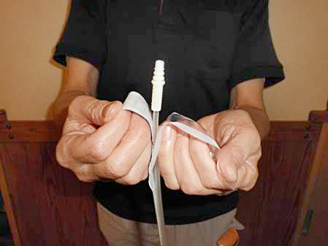
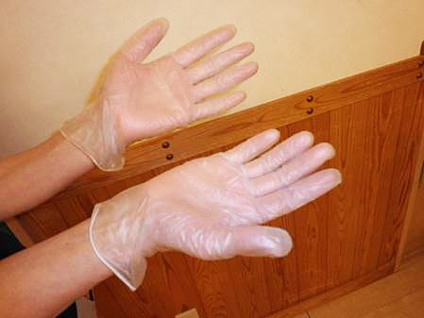
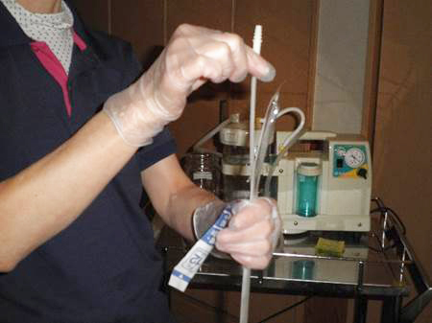
＜単回使用＞手順④吸引カテーテルを取り出す
3.気管カニューレ内部の喀痰吸引
○吸引カテーテルを不潔にならないように取り出す。
①
②
③
留意事項
④
⑤
・衛生的に、器具の取扱いができているか。
・カテーテルの先端をあちこちにぶつけていないか。
49
Notes:
単回使用の場合の手順４、吸引カテーテルを取り出す。
吸引カテーテルを不潔にならないように取り出します。清潔な使い捨て手袋をする前に、１．吸引カテーテルの包装紙を少し開き、２．不潔にならないように吸引台に置きます。そして、３．清潔手順で使い捨て手袋をつけ、４．非利き手で２．の吸引カテーテルを持ちます。５．利き手で、清潔に吸引カテーテルを取り出します。
その際、
・衛生的に、器具の取扱いができているか
・カテーテルの先端をあちこちにぶつけていないか
に留意します。
なお、利き手のみに手袋をする場合も、同様の手順となります。

Slide 56
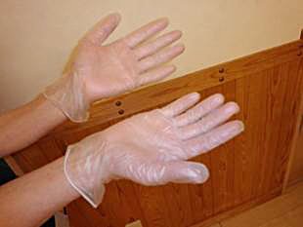
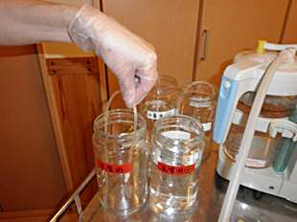
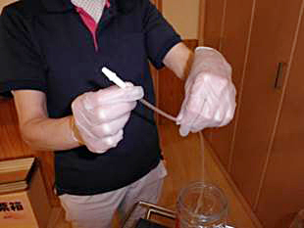
＜乾燥法、薬液浸漬法＞手順④吸引カテーテルを取り出す。
3.気管カニューレ内部の喀痰吸引
○使い捨て手袋をする。場合によっては、セッシを持つ。
○非利き手で吸引カテーテルを保管容器から取り出す。
○非利き手から、利き手で吸引カテーテルの接続部を持つ。
留意事項
・衛生的に、器具の取扱いができているか。
・カテーテルの先端をあちこちにぶつけていないか。
50
Notes:
乾燥法、薬液浸漬法の場合の手順４、吸引カテーテルを取り出す。
使い捨て手袋をします。場合によってはセッシを持ちます。
非利き手で吸引カテーテルを保管容器から取り出します。非利き手から、利き手で吸引カテーテルの接続部を持ちます。
気管カニューレ内吸引は、口腔内・鼻腔内吸引に比べて滅菌的な操作が求められるため、カテーテル先端には触らず、また先端を周囲のものにぶつけて不潔にならないよう十分注意します。
なお、利き手のみに手袋をする場合は、同様の手順で吸引カテーテルを取り出すか、利き手で直接、清潔に吸引カテーテルを取り出します。

Slide 57
手順⑤吸引カテーテルを接続する
3.気管カニューレ内部の喀痰吸引
○吸引カテーテルを吸引器に連結した接続管につなげる。
留意事項
・衛生的に操作できているか。
51
Notes:
手順５、吸引カテーテルを接続する。
吸引カテーテルを吸引器に接続した接続管につなげます。接続する際に、両手が触れないように注意が必要です。

Slide 58
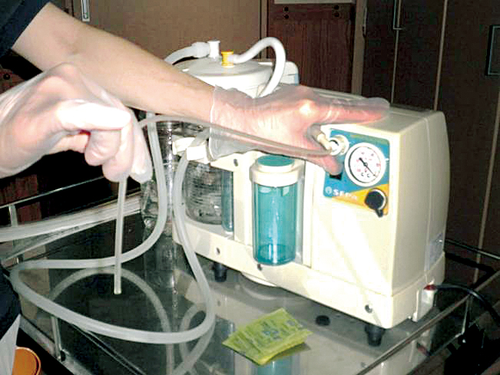
手順⑥吸引器のスイッチを入れる
3.気管カニューレ内部の喀痰吸引
○非利き手で、吸引器のスイッチを押す。
吸引カテーテルの先端約10cmの
部位は挿入前に、他の器物に絶対に触れさせない。
留意事項
・カテーテルの先端から約10cmくらいのところを、親指、人差し指、中指の３本でペンを持つように握るか、セッシで持つ。
52
Notes:
手順６、吸引器のスイッチを入れる。
吸引カテーテルを直接手で操作する場合は、先端から約10cmくらいの所を、親指、人差し指、中指の3本でペンを持つように握ります。その状態で、カテーテル先端を周囲の物に触れさせないようにしながら、反対の手、すなわち非利き手で吸引器のスイッチを押します。
なお、気管カニューレ内吸引では、口腔内・鼻腔内吸引と異なり、無菌的な操作が要求されるので、滅菌された吸引カテーテルの先端約10 cmの部位は、挿入前に他の器物に絶対に触れさせないように、注意して下さい。

Slide 59
手順⑦吸引圧を確認する
3.気管カニューレ内部の喀痰吸引
○非利き手の親指で吸引カテーテルの根元を塞ぎ、吸引圧が、20 kPa 以下であることを確認する。 それ以上の場合、圧調整ツマミで調整する。
留意事項
・衛生的に、器具の取扱いができているか。
・吸引圧は20kPa（キロパスカル）以下、毎回確認の必要はない。
53
Notes:
手順７、吸引圧を確認する。
非利き手の親指で吸引カテーテルの根元を塞ぎ、吸引圧が、20kPa（キロパスカル）以下であることを確認します。
この間も、カテーテル先端が周囲のものに絶対に触れないように注意します。
なお、吸引を数回にわけて行うことがありますが、吸引圧の確認は毎回の吸引毎に行う必要はありません。

Slide 60
＜乾燥法の場合のみ＞手順⑧※単回使用の場合は手順⑨へ
3.気管カニューレ内部の喀痰吸引
○吸引カテーテルと接続管の内腔を洗浄水等で洗い流す。
○吸引カテーテルの先端の水をよく切る。
○吸引カテーテルの外側を、アルコール綿で先端に向かって拭きとる。
留意事項
・よく水を切ったか。
54
Notes:
乾燥法の場合の手順８、吸引カテーテルを洗浄する。
吸引カテーテルと接続管の内腔を洗浄水等で洗い流し、吸引カテーテルの先端の水をよく切ります。
その後、吸引カテーテルの外側を、アルコール綿で先端に向かって拭きとります。
ただし、洗浄水等が、滅菌水や煮沸した水道水、蒸留水の場合は、アルコール綿で拭きとる手順は省くこともあります。
なお、単回使用の場合は、手順８は必要ありません。

Slide 61
＜薬液浸漬法の場合のみ＞手順⑧※単回使用の場合は手順⑨へ
3.気管カニューレ内部の喀痰吸引
①吸引カテーテルの外側の薬液が残らないように、アルコール綿で先端に向かって拭きとり、吸引カテーテルと接続管の内腔を洗浄水等で洗い流す。
①吸引カテーテルの外側と内腔を洗浄水等で良く洗い流す。
②吸引カテーテルの先端の水をよく切る。
③吸引カテーテルの外側を、 アルコール綿で先端に向かっ て拭き取る。
留意事項
・消毒液を十分に洗い流したか。
・よく水を切ったか。
55
Notes:
薬液浸漬法の場合の手順８、吸引カテーテルを洗浄する。
吸引カテーテルの外側の薬液が残らないように、アルコール綿で先端に向かって拭き取り、吸引カテーテルと接続管の内腔を洗浄水等で洗い流します。もしくは、吸引カテーテルの外側と内腔を洗浄水等で良く洗い流します。
その後、吸引カテーテルの先端の水をよく切ります。
最後に、吸引カテーテルの外側を、アルコール綿で先端に向かって拭き取ります。
ただし、洗浄水等が、滅菌水や煮沸した水道水、蒸留水の場合は、最後のアルコール綿で拭きとる手順は省くこともあります。
なお、単回使用の場合は、手順８は必要ありません。

Slide 62
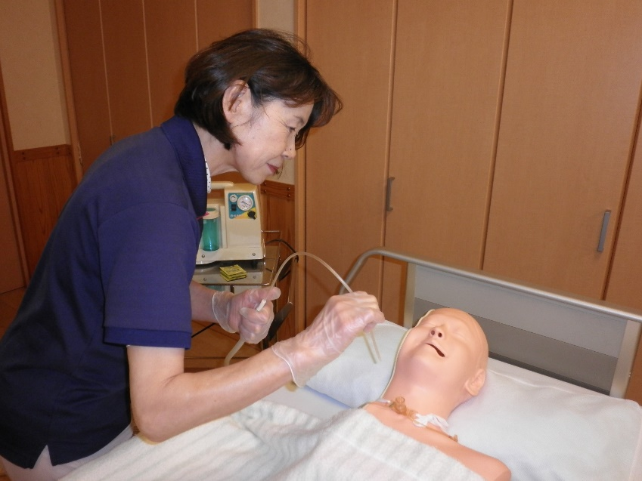
手順⑨吸引開始の声かけをする
3.気管カニューレ内部の喀痰吸引
○「今から吸引してもよろしいですか？」と声をかける。
○○さん、
今から気管カニューレ
内部の吸引をしても、
よろしいですか？
留意事項
・必ず、声をかけて、対象者から同意を得る。
56
Notes:
手順９、吸引開始の声かけをする。
吸引の前に、「○○さん、今から気管カニューレ内部の吸引をしてもよろしいですか」と、必ず声をかけ、対象者の同意を得ます。
たとえ、対象者が返事をできない場合や、意識障害がある場合でも同様にしてください。

Slide 63
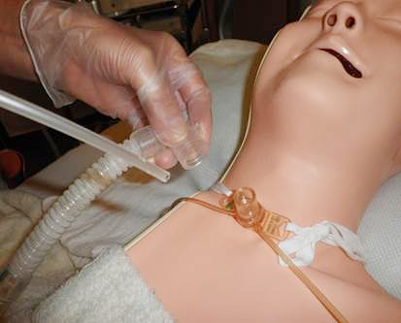
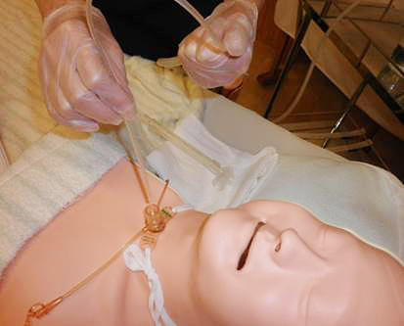
手順⑩ ※気管切開での人工呼吸器使用者の場合のみ
3.気管カニューレ内部の喀痰吸引
○人工呼吸器から空気が送り込まれ、胸が盛り上がるのを確認後、フレキシブルチューブのコネクターを気管カニューレからはずす。
留意事項
・呼吸器から肺に空気が送り込まれたことを確認後に、片手でフレキシブルチューブ先端のコネクターを、そっとはずせているか。
・気管カニューレをひっぱって痛みを与えていないか。
・はずしたコネクターをきれいなガーゼかタオルの上に置いているか。
・水滴を気管カニューレ内部に落とし込んでいないか。
コネクターは、きれいなタオル等の上に置いておく
水滴が気管カニューレ内部に落ちないよう注意する
57
Notes:
気管切開での人工呼吸器を使用している対象者の場合の手順10、コネクターをはずす。
人工呼吸器から空気が送り込まれ、胸が盛り上がるのを確認後、フレキシブルチューブのコネクターを気管カニューレからはずします。この時は、人工呼吸器の消音ボタンを押し、素早く利き手で吸引カテーテルを持った状態で、もう一方の手（非利き手）で、フレキシブルチューブ先端のコネクターをはずすことになります。そのため、場合によっては、あらかじめコネクターを少し緩めておいたり、コネクターを固定しているひもをほどいておくなどの、吸引前の準備が必要です。
また、コネクターをはずした時、フレキシブルチューブ内にたまった水滴が気管カニューレ内部に落ちないよう注意して下さい。はずしたコネクターは、きれいなタオルなどの上に置いておきます。
気管カニューレをひっぱって痛みを与えていないか、気を付けながら行いましょう。

Slide 64
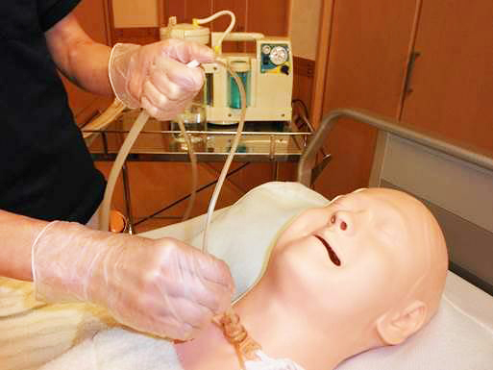
手順⑪気管カニューレ内部を吸引する
3.気管カニューレ内部の喀痰吸引
○初めから陰圧をかけて喀痰を引きながら挿入し、そのまま陰圧をかけて引き抜きながら吸引する。
１回の吸引は10秒以内で。しかし出来るだけ最短時間で効率よく行う。
留意事項
・気管カニューレの手ないしセッシでの持ち方は正しいか。
・どの時期で陰圧をかけるかどうかは、あらかじめ決めておく。
・吸入カテーテルは気管ニューレの先端を越えていないか。
・吸引中、直後の対象者の呼吸状態・顔色に気をつける。異常があった場合、看護師や医師に即座に報告したか。
・陰圧をかけて吸引できているか。
・吸引は、できるだけ最短時間で。
・手で操作する場合、吸引カテーテルを左右に回転させながらゆっくり引き抜いているか。
58
Notes:
手順11、気管カニューレ内部を吸引する。
初めから陰圧をかけて喀痰を引きながら挿入し、そのまま陰圧をかけて引き抜きながら吸引します。
吸引カテーテルを引き抜く時、こよりをひねるように、左右に回転させたりしてもよいでしょう。
1回の吸引時間は、10秒以内です。息苦しさは大丈夫かどうかなど、表情などを観察し、できるだけ短い時間で行いましょう。
吸引カテーテルは気管カニューレの先端を越えていないか、注意しながら行いましょう。
吸引中や吸引直後の対象者の呼吸状態・顔色に気をつけ、異常があった場合、看護師や医師に即座に報告しましょう。

Slide 65
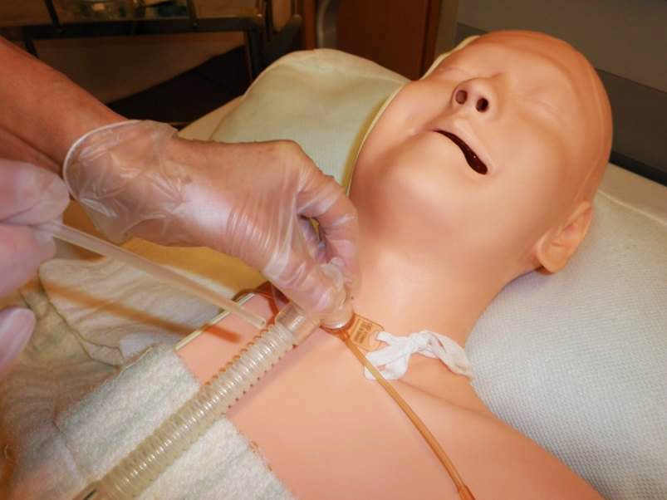
手順⑫ ※気管切開での人工呼吸器使用者の場合のみ
3.気管カニューレ内部の喀痰吸引
○吸引後、フレキシブルチューブ先端のコネクターを、すぐに気管カニューレに接続する。
重要
この時フレキシブルチューブ内にたまった水滴をはらい、気管カニューレ内部に落ちないように注意する。
留意事項
・フレキシブルチューブ内に水滴が付いている場合、水滴をはらった後に、コネクターを気管カニューレに接続しているか。
59
Notes:
気管切開での人工呼吸器を使用している対象者の場合の手順12、コネクターを素早く接続する。
吸引が終わったら、すぐに、気管カニューレにフレキシブルチューブ先端のコネクターを接続します。この時フレキシブルチューブ内にたまった水滴をはらい、気管カニューレ内部に落ちないよう注意して下さい。そして、正しく接続できているか人工呼吸器の作動状況や状態の確認を行います。

Slide 66
手順⑬確認の声かけをする
3.気管カニューレ内部の喀痰吸引
○対象者に、吸引が終わったことを告げ、喀痰がとり切れたかを確認する。
○○さん、
吸引が終わりました。
もう一度、吸引しましょうか？
留意事項
・対象者の意志を確認しているか。喀痰がとり切れていない場合はもう一回繰り返すかを聞いているか。
60
Notes:
手順13、確認の声かけをする。
吸引が終わったら、対象者に声をかけ、吸引が十分であったかどうか、再度吸引が必要かどうかを確認します。

Slide 67
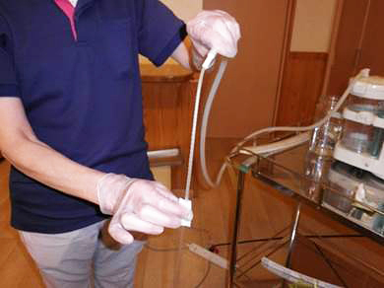
手順⑭吸引カテーテルを洗浄する
3.気管カニューレ内部の喀痰吸引
○吸引カテーテルの外側を、アルコール綿で先端に向かって拭きとる。
○吸引カテーテルと接続管の内腔を洗浄水等で洗い流す。
留意事項
・吸引カテーテルを、アルコール綿で上から下まで一気に拭き取っているか。
・気管カニューレ内吸引カテーテル専用の洗浄水等で洗浄しているか。
・接続管に喀痰が残っていないか。
・吸引カテーテル内に喀痰が残っていないか。
61
Notes:
手順14、吸引カテーテルを洗浄する。
吸引が終わったら、吸引カテーテルの外側をアルコール綿（もしくは、拭き綿）で拭きとり、次に吸引カテーテルと接続管の内腔を、洗浄水等で洗い流します。
その際、
・吸引カテーテルを、アルコール綿で上から下まで一気に拭き取っているか
・気管カニューレ内吸引カテーテル専用の洗浄水等で洗浄しているか
・接続管に喀痰が残っていないか
・カテーテルに喀痰が残っていないか
に留意しましょう。

Slide 68
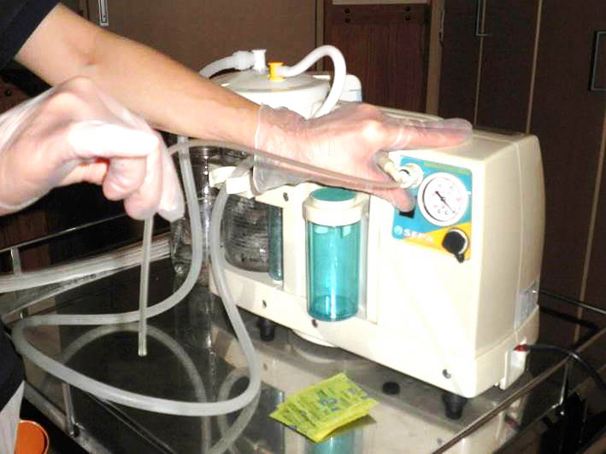
手順⑮吸引器のスイッチを切る
3.気管カニューレ内部の喀痰吸引
○非利き手で、吸引器のスイッチを切る。
留意事項
・吸引器の機械音は、吸引が終わったらできるだけ早く消したい。
62
Notes:
手順15、吸引器のスイッチを切る。
吸引カテーテルを持つ手とは反対の手、すなわち非利き手で、吸引器の電源スイッチを切ります。
吸引器の機械音は、吸引が終わったらできるだけ早く消すようにします。

Slide 69
＜単回使用＞手順⑯吸引カテーテルを破棄する
3.気管カニューレ内部の喀痰吸引
○吸引カテーテルを接続管からはずし、破棄する
63
Notes:
単回使用の場合の手順16、吸引カテーテルを破棄する。
吸引カテーテルを接続管からはずし、破棄します。

Slide 70
＜乾燥法、薬液浸漬法＞手順⑯吸引カテーテルを保管容器に戻す
3.気管カニューレ内部の喀痰吸引
○乾燥法
吸引カテーテルを接続管からはずし、衛生的に保管容器に戻す。
○薬液浸漬法
吸引カテーテルを接続管からはずし、衛生的に薬液の入った保管容器に完全に浸す。
64
Notes:
乾燥法、薬液浸漬法の場合の手順16、吸引カテーテルを保管容器に戻す。
吸引カテーテルを接続管からはずし、衛生的に保管容器に戻します。

Slide 71
手順⑰対象者への確認、体位・環境の調整
3.気管カニューレ内部の喀痰吸引
○手袋をはずす。セッシを元に戻す。
○対象者に吸引が終わったことを告げ、喀痰がとり切れたかを確認する。
○人工呼吸器が正常に作動していること、気道内圧、酸素飽和度等をチェックする。
○体位や環境を整える。
65
Notes:
手順17、対象者への確認、体位・環境の調整
手袋をはずし、セッシを使用した場合は元に戻します。
対象者に吸引が終わったことを告げ、喀痰がとり切れたかを確認します。
気管切開での人工呼吸器を使用している対象者の場合は、人工呼吸器が正常に作動していること、気道内圧、酸素飽和度などをチェックします。
その後、安楽な姿勢に整え、環境の調整を行います。

Slide 72
手順⑱対象者を観察する
3.気管カニューレ内部の喀痰吸引
○対象者の顔色、呼吸状態、吸引物の量や性状、気管カニューレの周囲や固定状況等を観察する。
留意事項
・苦痛を最小限に、吸引できたか。
・対象者の状態観察を行えているか。
・吸引した喀痰の量・色・性状を見て、喀痰に異常はないか確認しているか。
（異常があった場合、看護師や医師、家族に報告したか。感染などの早期発見につながる。）
66
Notes:
手順18、対象者を観察する。
対象者の顔色、呼吸状態、吸引物の量や性状、気管カニューレ周囲の喀痰の吹き出し、皮膚の状態、固定のゆるみなどを観察します。
吸引した喀痰の量・色・性状を見て、異常があった場合は、看護師や医師、家族に報告することが重要で、感染などの早期発見につながります。

Slide 73
手順⑲「流水と石けん」による手洗いをする
3.気管カニューレ内部の喀痰吸引
○「流水と石けん」による手洗いをする。
出典）厚生労働省資料を一部改変
67
Notes:
手順19、「流水と石けん」による手洗いをする。
ケア後の手洗いとして、流水と石けんで手洗いを行います。速乾性擦式手指消毒剤（そっかんせいさっしきしゅししょうどくざい）での手洗いも可能ですが、流水で洗える環境にある場合には流水で洗うほうを優先させます。

Slide 74
報告、片付け、記録
3.気管カニューレ内部の喀痰吸引
○指導看護師に対し、吸引物、吸引前後の対象者の状態等を報告する。ヒヤリ・ハット、アクシデントがあれば、あわせて報告する。
○吸引びんの廃液量が70～80％になる前に廃液を捨てる。
○保管容器や洗浄水等を、 適宜交換する。
○実施記録を書く。 ヒヤリ・ハットがあれば、 業務の後に記録する。
留意事項
・手早く片付けているか。
・吸引びんの汚物は適宜捨てる。
・薬液や水道水は継ぎ足さず、容器ごと取り換える。
・記録し、ヒヤリ・ハットがあれば報告したか。
68
Notes:
最後に、報告、片付け、記録を行います。
指導看護師に対し、吸引の開始時間、吸引物の性状・量、吸引前後の対象者の状態などを報告します。ヒヤリ・ハット、アクシデントがあれば、あわせて報告します。
吸引びんの廃液量が70％～80％になる前に廃液を捨てます。
保管容器や洗浄水等は、適宜交換します。薬液や水道水は継ぎ足さず、容器ごと取り換えます。
片付けは手早く行いましょう。
実施記録を書きます。ヒヤリ・ハットがあれば、業務の後に記録します。

Slide 75
４．胃ろうによる経管栄養 （滴下型の液体栄養剤の場合）
Notes:
経管栄養 胃ろう、滴下型の液体栄養剤の場合

Slide 76
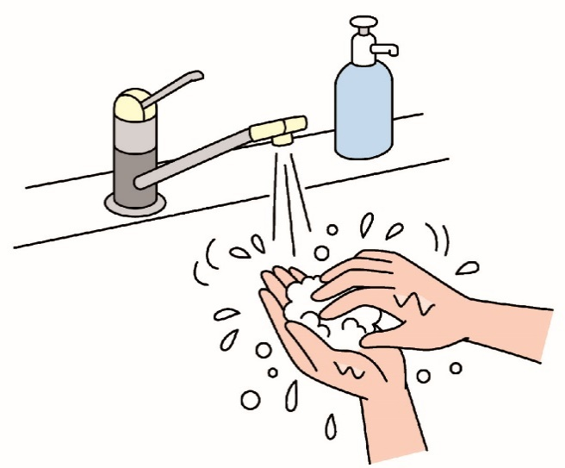
実施準備：手洗い、指示書の確認、体調の確認
4.胃ろう（滴下型の液体栄養剤）
○訪問時、流水と石けんによる手洗いを済ませておく。
○医師の指示書を確認する。
○対象者本人・家族もしくは記録にて、体調を確認する。
＊いつもの状態と変わりがないか確認する
＊腹痛や吐き気、お腹の 張りがないか聞く
留意事項
・外から細菌等を持ち込まない。
・手洗いの時間は、15秒以上30秒程度。
・対象者の腹痛などの腹部症状に関する訴えや、以下の症状がある時には、対象者、担当看護師、家族に相談する。
□発熱(38.0度以上)
□腹部の張り
□連続した水様便
□いつもと違う活気や元気のなさ
ここまでは、ケアの前に済ませておきます。
出典）厚生労働省資料を一部改変
69
Notes:
まず、実施準備を行います。
訪問時に、流水と石けんで手洗いを行います。これは、皆さんが、外から細菌などを持ち込まないためと、感染配慮からです。15秒以上30秒程度、時間をかけて行います。速乾性擦式手指消毒剤（そっかんせいさっしきしゅししょうどくざい）での手洗いも可能ですが、流水で洗える環境にある場合には流水で洗うほうを優先させます。
また、医師の指示書を確認しておきます。
さらに、対象者本人や家族、対象者についての前回の記録から、体調を確認します。
対象者本人に対しては、いつもの状態と変わりがないか、腹痛や吐き気、お腹の張りがないかを確認しましょう。
・腹痛などの腹部症状に関する訴え
・38度以上の発熱
・腹部の張り
・連続した水様便
・いつもと違う活気や元気のなさ
などの有無について確認します。これらの症状がある時には、対象者、担当看護師、家族に相談します。また、意識のない対象者については、ご家族や医療職に注入して良いか判断をあおぎます。
前回の記録からは、嘔気（おうき）や嘔吐（おうと）、下痢、熱、意識状態などを確認しておくと良いでしょう。
ここまでは、ケアの前に済ませておきます。

Slide 77
手順①注入の依頼を受ける／意思を確認する
4.胃ろう（滴下型の液体栄養剤）
○対象者本人から注入の依頼を受ける。あるいは、対象者の意思を確認する。
＊対象者の意思と同意の確認を行う。
留意事項
・栄養剤の注入を中止や延期の場合には水分をどうするか対象者あるいは看護師に確認する。
出典）厚生労働省資料を一部改変
70
Notes:
手順１、注入の依頼を受ける、意思を確認する。
対象者本人から注入の依頼を受けるか、対象者の意思を確認します。
具体的には「今から栄養剤を胃ろうから入れても良いですか？」と尋ね、意思を確認します。
対象者が食事を拒否する場合や対象者の体調などによって、栄養剤の注入を中止・延期する場合には、水分をどうするかを対象者あるいは看護師に確認しましょう。

Slide 78
手順②必要物品、栄養剤を用意する
4.胃ろう（滴下型の液体栄養剤）
留意事項
【注入用ボトル（バッグ）】
・清潔であるか。
・乾燥しているか。
【栄養剤】
※好みにより湯せんしたりします
・栄養剤の種類・量。
・目安は常温～人肌の温度だが、医師の指示や家族の方法に従う。
・冷蔵庫から取り出したものや、冷たい食品は避ける。
【白湯】
・指示量を確認する。
経管栄養セット
トレイ
白湯
注入用
ボトル
（バッグ）
栄養剤
（液体タイプ）
滴下筒
クレンメ
はさみ
接続用チューブ
（必要な場合）
カテーテルチップ型
シリンジ
出典）厚生労働省資料を一部改変
71
Notes:
手順２、必要物品、栄養剤を用意する。
経管栄養セット、液体栄養剤、白湯、カテーテルチップ型シリンジ、トレイ、注入用ボトルを高いところにつるすS字型フックあるいはスタンドなどを用意します。
注入用ボトルは、清潔であるか、乾燥しているかを確認します。
栄養材料として、栄養剤の種類や量を確認します。
栄養剤は温度に注意しましょう。目安は、常温から人肌くらいの温度ですが、医師の指示や家族の方法に従いましょう。熱すぎるとやけどのおそれがあり、冷たすぎると下痢などを起こしてしまう可能性があります。冷蔵庫から取り出したものや、冷たい食品は避けなければなりません。好みによっては、湯せんする場合もあります。
白湯は指示量を確認します。

Slide 79
手順③体位を調整する
4.胃ろう（滴下型の液体栄養剤）
○対象者が望むいつもの決められた体位に調整する。（ベッドの頭側を上げる、あるいは車イスや安楽なソファーなどに移乗することもある）
○体位の安楽をはかる。
留意事項
・身体の向きを変えたときなど顔色は蒼白になっていないか見る。
・もし顔色が蒼白になったり、変わったことがあれば対象者の気分を聞き、望む体位に変える。
・無理な体位にしない。
・臀部などに高い圧がかかっていないか。
・胃部を圧迫するような体位ではないか。
・対象者の希望を聞いているか。
出典）厚生労働省資料を一部改変
72
Notes:
手順３、体位を調整する。
対象者が望む、いつもの決められた体位に調整します。ベッドの頭側を上げる、あるいは車イスや安楽なソファーなどに移乗することもあります。
上体を起立させることは、栄養剤の逆流を防止し、十二指腸への流れがスムーズになります。
その際は、身体の向きを変えた時などに、顔色が蒼白になっていないか観察します。もし、顔色が蒼白になったり、変わったことがあれば、対象者の気分を聞き、望む体位に変えるようにしましょう。
本人が希望や変化を訴えられない人の場合は、体位を変えるたびに脈や血圧を調べます。
また注入中しばらく同じ体位を保つ事になるので、体位の安楽をはかる必要があります。それには、無理な体位にしないことが大切で、臀部などに高い圧がかかっていないか、胃部を圧迫するような体位ではないかなどに留意し、対象者の希望を聞くようにします。

Slide 80
手順④栄養剤を注入用ボトルに入れる
4.胃ろう（滴下型の液体栄養剤）
○注入内容を確認し、クレンメを閉めてから、栄養剤を注入用ボトルに入れる。
○注入用ボトルを高いところにかける。
○滴下筒には半分くらい満たし、滴下が確認できるようにする。
＊滴下筒を指でゆっくり押しつぶして、滴下筒内1/3～1/2程度栄養剤を充填する。
留意事項
・不潔にならないようにする。
・滴下筒で滴下が確認できる程度に満たす。
1/3～1/2
出典）厚生労働省資料を一部改変
73
Notes:
手順４、栄養剤を注入用ボトルに入れる。
まず、経管栄養セットのクレンメを閉めます。
注入内容を確認し、不潔にならないように、栄養剤を注入用ボトルに入れます。
注入用ボトルを高いところにつるします。滴下筒を指でゆっくり押しつぶして、滴下筒内の3分の1から2分の1程度に栄養剤を充填します。こうすれば、滴下筒内の滴下の様子が確認でき、滴下速度を調整できます。

Slide 81
手順⑤栄養剤を満たす
4.胃ろう（滴下型の液体栄養剤）
○クレンメを緩め、経管栄養セットのラインの先端まで栄養剤を流して空気を抜き、クレンメを閉める。
留意事項
・クレンメを操作し、栄養剤を経管栄養セットのラインの先端まで流し、空気を抜くことができる。
・チューブ先端が、不潔にならないように十分注意する。
出典）厚生労働省資料を一部改変
74
Notes:
手順５、栄養剤を満たす。
クレンメを緩め、経管栄養セットのラインの先端まで栄養剤を満たしたところで、ただちにクレンメを閉じます。これは、チューブ内に残っている空気が胃袋に入らないようにするためです。
その際にも、チューブ先端が不潔にならないように十分注意しましょう。

Slide 82
手順⑥胃ろうチューブを観察する
4.胃ろう（滴下型の液体栄養剤）
○胃ろうチューブの破損や抜けがないか、固定の 位置（胃ろうから出ているチューブの長さ）を、目視で観察する。
○胃ろう周囲の観察を行う。
留意事項
・胃ろうから出ているチューブの長さに注意する。
・チューブが抜けていたら、医療職に連絡・相談する（連絡先や方法を取り決めておく）。
・チューブに破損がないか、ボタン型などでストッパーが皮膚の一箇所への圧迫がないか観察する。
・誤注入を避けるため、胃ろうチューブであることを確認する。
75
Notes:
手順６、胃ろうチューブを観察する。
胃ろうチューブの破損や抜けがないか、固定の位置を目視で観察します。胃ろうから出ているチューブの長さに注意し、チューブが抜けているようでしたら医療職に連絡・相談します。予め、連絡先や方法を取り決めておくとよいでしょう。
また、胃ろう周囲の観察は毎回行ってください。
・チューブに破損がないか
・ボタン型などで、ストッパーが皮膚の一箇所へくいこんで圧迫がないか
・誤注入を避けるため、胃ろうチューブであること、
などを確認します。

Slide 83
手順⑦胃ろうチューブと経管栄養セットをつなぐ
4.胃ろう（滴下型の液体栄養剤）
○注入前に胃内のガスの自然な排出を促し、胃液や前回注入した栄養剤などが戻ってこないか確認する。
○注入用ボトルを所定の位置につるす。
○胃ろうチューブの先端と経管栄養セットのラインの先端を、アルコール綿などで拭いてから接続する。
留意事項
経管栄養セットのライン
・滴下の速度は対象者の希望を尊重する。
・一般的に注入用ボトルは対象者の胃から約50cm程度の高さにつるすが、高さについては対象者に従う。
・誤注入を避けるため、胃ろうチューブであることを再度確認する。
胃ろうチューブ
出典）厚生労働省資料を一部改変
76
Notes:
手順７、胃ろうチューブと経管栄養セットをつなぐ。
ボタン型胃ろうカテーテルに連結した接続用チューブの栓、あるいはチューブ型胃ろうカテーテルの栓を開けた際に、しばらくそのまま待って胃内のガスを自然に排出できるよう促します。また、胃内に残った栄養剤の戻りが無いか確認します。透明で薄い黄色の胃液が少し戻ってくるだけなら心配ないことが多いのですが、チューブの栓を開けると勢い良く栄養剤などの液が戻ってくるような場合は、胃腸の調子が悪いために、前回注入した栄養剤や胃液などが多量にたまっている可能性があります。この場合は、注入を中止するか、注入量を減らすなどの対応が必要になりますので、注入を始める前に医療職と相談してください。戻ってきた液が、栄養剤の色や透明ではなく、褐色、黄色、緑色の時にも、胃や腸の問題がある可能性がありますので、医療職と相談しましょう。
注入用ボトルを所定の位置につるします。一般的に注入用ボトルは対象者の胃から約50cm程度の高さにつるしますが、高さについては対象者に従いましょう。この時、対象者本人のものであることを改めて確認します。
胃ろうチューブの先端と経管栄養セットのラインの先端を、アルコール綿などで拭いてから接続します。誤注入を避けるため、胃ろうチューブであることを再度確認しましょう。

Slide 84
手順⑧クレンメを緩めて滴下する
4.胃ろう（滴下型の液体栄養剤）
○注入を開始することを対象者に伝える。
○クレンメをゆっくりと緩める。
○滴下筒の滴下で注入速度を調整して医師から指示された速度にして滴下する。
「１分間に60滴 → 10秒で10滴 → 1時間で200ml」
「１分間に90滴 → 10秒で15滴 → 1時間で300ml」
○注入開始時刻を記録する。
適切な滴下
滴下停止
留意事項
・滴下筒内で滴下状態を確認する。
・決められた滴下速度、あるいは対象者の状態にあわせた滴下速度に 調整する。
・胃ろう周囲から栄養剤の漏れがないか確認する。
・食事の時間はゆったりとリラックスできるように他のケアはしない。 見守るようにする。
・体位によって注入速度が変わるので、体位を整えた後には必ず滴下 速度を確認する。
出典）厚生労働省資料を一部改変
77
Notes:
手順８、クレンメを緩めて滴下する。
意識障害のあるなしに関わらず、対象者本人に注入開始について必ず声をかけます。
クレンメをゆっくり緩めて滴下を開始します。
滴下筒の滴下で注入速度を調整します。
1時間に200ml程度の速度で注入する場合は、1分間で60滴、10秒で10滴となります。
1時間に300ml程度の速度で注入する場合は、1分間に90滴、10秒で15滴となります。
胃ろうを造って間もないときは、1時間に100mlの速度で注入し、嘔吐が無く滴下がスム－ズであれば、1 時間に200ml程度の速度で注入します。演習では、1 時間に約200ml の速度に調整してみて下さい。実際の現場では、医療職が指示する許容範囲内で、対象者の状態や好みに合わせて注入速度を調整してください。
注入開始時刻を記録します。注入中は、胃ろう周囲から栄養剤の漏れがないかを確認します。
注入の速度が速いと、胃食道逆流（いしょくどうぎゃくりゅう）による嘔吐や喘鳴（ぜんめい）・呼吸障害を起こしたり、ダンピング症状、下痢などを起こすことがあるので、医師から指示された適切な速さで注入するようにしましょう。また、体位によって注入速度が変わるので体位を整えた後には必ず滴下速度を確認しましょう。

Slide 85
手順⑨異常がないか確認する
4.胃ろう（滴下型の液体栄養剤）
＊栄養剤が胃ろう周辺や接続部位から漏れていないか。
＊対象者の表情は苦しそうではないか。
＊下痢、嘔吐、頻脈、発汗、顔面紅潮、めまいなどはないか。
＊意識の変化はないか（呼びかけに応じるか）。
＊息切れはないか（呼吸が速くなっていないか）。
＊急激な滴下や滴下の停止がないか。
留意事項
・すぐに看護師や医師、家族に連絡して指示に従うケース
・注入速度を落とし、すぐに看護師や医師、家族に連絡し、指示に従うケース
・注入を中断するか、注入速度を落とし、お腹の具合などを聞き、注入を続行するか、看護師などに連絡をするか、対象者と相談するケース
など、症状ごとに対応方法を予め理解しておく。
78
Notes:
手順９、異常がないか確認する。
注入中も頻回に対象者の状態を確認します。
・栄養剤が胃ろう周辺や接続部位から漏れていないか。
・対象者の表情は苦しそうではないか。
・下痢、嘔吐、頻脈、発汗、顔面紅潮、めまいなどはないか。
・意識の変化はないか。
・息切れがないか。
・急激な滴下や滴下の停止がないか
などを確認します。
すぐに看護師、医師や家族に連絡して指示に従うケース、注入速度を落とし、すぐに看護師、医師、家族に連絡し、指示に従うケース、注入を中断するか、注入速度をおとし、お腹の具合などを聞き、注入を続行するか、看護師などに連絡をするか対象者と相談するケースと、症状ごとに対応方法を予め理解しておきましょう。
また食事中は、出来るだけリラックスできるよう、他のケアはせずに見守るようにしましょう。

Slide 86
手順⑩終わったら胃ろうチューブに白湯を流す
4.胃ろう（滴下型の液体栄養剤）
○滴下が終了したらクレンメを閉じ、経管栄養セットのラインをはずす。
○カテーテルチップ型シリンジに白湯を吸い、胃ろうチューブ内に白湯を流す。
留意事項
・注入が終わっても呼吸状態、意識、嘔気、嘔吐などに注意をする。
出典）厚生労働省資料を一部改変
79
Notes:
手順10、終わったら胃ろうチューブに白湯を流す。
滴下が終了したらクレンメを閉じ、経管栄養セットのラインをはずします。次にカテーテルチップ型シリンジに白湯を吸い、胃ろうチューブ内に白湯を流します。
なお、胃ろう側のチューブ内での細菌増殖を予防する目的で、食酢を10 倍程度に希釈し、カテーテルチップ型シリンジで、胃ろう側に少量注入する場合もあります。医療職や家族の指示に従いましょう。
胃ろうがチューブ型の場合は栓をし、ボタン型の場合は専用接続用チューブをはずし、栓をします。胃ろうカテーテルが腹部に圧をかけないように向きを整えます。
胃ろうがチューブ型の場合、チューブを対象者が気にならない場所や介護中に引っ張られない場所に巻き取っておく場合もあります。
注入が終わっても、呼吸状態、意識、嘔気、嘔吐などに注意をします。

Slide 87
手順⑪体位を整える
4.胃ろう（滴下型の液体栄養剤）
○終了後しばらくは上体を挙上したまま、安楽な姿勢を保つ。
○異常がなければ、体位を整える。
○必要時は体位交換を再開する。
＊終了後しばらくは上体を挙上することを対象者に伝え、安楽の確認をする。
＊上体挙上時間が長いことによる体幹の痛みがないか、安楽な姿勢となっているか確認する。
＊食後２～３時間、お腹の張りによる不快感など、対象者の訴えがあれば聞く。
留意事項
・安楽な姿勢を保つ。褥瘡発生のリスクが高い対象者は高い圧がかかっている部位がないか注意をする。
・対象者から訴えがあれば、次回は注入速度をおとす、体位を工夫するなど対象者と相談して対処する。
出典）厚生労働省資料を一部改変
80
Notes:
手順11、体位を整える。
注入終了後しばらくは上体を挙上したまま、対象者の希望を参考に、医師や家族の指示に従い、安楽な姿勢を保ちます。上体挙上時間が長いことによる体幹の痛みがないか、安楽な姿勢となっているか確認します。特に、褥瘡（じょくそう）発生のリスクが高い対象者の場合、高い圧がかかっている部位がないか注意しましょう。
その後、異常がなければ、上体を下げるなど体位を整え、必要時は体位交換を再開します。
食後2時間～3時間、お腹の張りによる不快感などがないか、対象者に聞きます。その結果も参考にして、次回の注入速度や体位の工夫など対象者と相談して対処しましょう。

Slide 88
報告、片付け、記録
4.胃ろう（滴下型の液体栄養剤）
○指導看護師に対し、対象者の状態等を報告する。ヒヤリ・ハット、アクシデントがあれば、あわせて報告する。
○使用物品の後片付けを行う。
○実施記録を書く。ヒヤリ・ハットがあれば、業務の後に記録する。
留意事項
・物品は食器と同じ取り扱い方法で洗浄する。
81
Notes:
最後に、報告、片付け、記録を行います。
指導看護師に対し、対象者の状態などを報告します。ヒヤリ・ハット、アクシデントがあれば、あわせて報告します。
使用物品を片付けます。物品は食器と同じ取り扱い方法で洗浄します。
実施記録を書きます。ヒヤリ・ハットがあれば、業務の後に記録します。

Slide 89
５．胃ろうによる経管栄養 （半固形栄養剤の場合）
Notes:
経管栄養 胃ろう、半固形栄養剤の場合

Slide 90
実施準備：手洗い、指示書の確認、体調の確認
5.胃ろう（半固形栄養剤）
○訪問時、流水と石けんによる手洗いを済ませておく。
○医師の指示書を確認する。
○対象者本人・家族もしくは記録にて、体調を確認する。
＊いつもの状態と変わりがないか確認する
＊腹痛や吐き気、お腹の 張りがないか聞く
留意事項
・外から細菌等を持ち込まない。
・手洗いの時間は、15秒以上30秒程度。
・対象者の腹痛などの腹部症状に関する訴えや、以下の症状がある時には、対象者、担当看護師、家族に相談する。
□発熱(38.0度以上)
□腹部の張り
□連続した水様便
□いつもと違う活気や元気のなさ
ここまでは、ケアの前に済ませておきます。
出典）厚生労働省資料を一部改変
82
Notes:
まず、実施準備を行います。
訪問時に、流水と石けんで手洗いを行います。これは、皆さんが、外から細菌などを持ち込まないためと、感染配慮からです。15秒以上30秒程度、時間をかけて行います。速乾性擦式手指消毒剤（そっかんせいさっしきしゅししょうどくざい）での手洗いも可能ですが、流水で洗える環境にある場合には流水で洗うほうを優先させます。
また、医師の指示書を確認しておきます。
さらに、対象者本人や家族、対象者についての前回の記録から、体調を確認します。
対象者本人に対しては、いつもの状態と変わりがないか、腹痛や吐き気、お腹の張りがないかを確認しましょう。
・腹痛などの腹部症状に関する訴え
・38度以上の発熱
・腹部の張り
・連続した水様便
・いつもと違う活気や元気のなさ
などの有無について確認します。これらの症状がある時には、対象者、担当看護師、家族に相談します。また、意識のない対象者については、ご家族や医療職に注入して良いか判断をあおぎます。
前回の記録からは、嘔気（おうき）や嘔吐（おうと）、下痢、熱、意識状態などを確認しておくと良いでしょう。
ここまでは、ケアの前に済ませておきます。

Slide 91
手順①注入の依頼を受ける／意思を確認する
5.胃ろう（半固形栄養剤）
○対象者本人から注入の依頼を受ける。あるいは、対象者の意思を確認する。
＊対象者の意思と同意の確認を行う。
留意事項
・栄養剤の注入を中止や延期の場合には水分をどうするか対象者あるいは看護師に確認する。
出典）厚生労働省資料を一部改変
83
Notes:
手順１、注入の依頼を受ける、意思を確認する。
対象者本人から注入の依頼を受けるか、対象者の意思を確認します。
具体的には「今から栄養剤を胃ろうから入れても良いですか？」と尋ね、意思を確認します。
対象者が食事を拒否する場合や対象者の体調などによって、栄養剤の注入を中止・延期する場合には、水分をどうするかを対象者あるいは看護師に確認しましょう。

Slide 92
手順②必要物品、栄養剤を用意する
5.胃ろう（半固形栄養剤）
トレイ
接続用チューブ
（必要な場合）
＊半固形状の栄養剤を使用する場合は、栄養剤の他に、トレイ、接続用チューブ、補水液などを用意します。
白湯
はさみ
補水液
カテーテルチップ型
シリンジ
半固形栄養剤
留意事項
・栄養剤の種類・量。
・栄養剤の量や温度に気をつけているか（対象者の好みの温度とする）。
・チューブ型でない胃ろうボタンに、半固形栄養剤を注入する場合は、栄養剤バッグの口栓に専用アダプタを取り付け、接続用チューブと栄養剤バッグを接続する。接続用チューブ内の空気が胃内に入らないようにチューブ内に栄養剤を満たし、クランプを閉じる。
出典）厚生労働省資料を一部改変
84
Notes:
手順２、必要物品、栄養剤を用意する。
半固形栄養剤を胃ろうから注入する場合の必要物品は、バッグに入った半固形栄養剤、補水液、トレイ、必要に応じて胃ろうボタンと接続するための接続用チューブなどが必要となります。
栄養材料として、栄養剤の種類や量を確認します。
栄養剤は温度に注意しましょう。目安は、常温から人肌くらいの温度ですが、医師の指示や家族の方法に従いましょう。半固形栄養剤は40度以上に熱すると液体状に変化する場合もあるので、特に注意が必要です。また、冷たすぎると下痢などを起こしてしまう可能性があります。冷蔵庫から取り出したものや、冷たい食品は避けなければなりません。好みによっては、湯せんする場合もあります。
白湯は指示量を確認します。白湯はとろみをつける場合や、栄養剤と時間差を置いて注入する場合があります。あらかじめ指示内容を確認しましょう。
チューブ型でない胃ろうボタンに、半固形栄養剤を注入する場合は、栄養剤バッグの口栓に専用アダプタを取り付け、接続用チューブと栄養剤バッグを接続します。接続用チューブ内の空気が胃内に入らないようにチューブ内に栄養剤を満たし、クランプを閉じます。
カテーテルチップ型シリンジを使う場合は、半固形栄養剤をシリンジで吸い取っておくと良いでしょう。

Slide 93
手順③体位を調整する
5.胃ろう（半固形栄養剤）
○対象者が望むいつもの決められた体位に調整する。（ベッドの頭側を上げる、あるいは車イスや安楽なソファーなどに移乗することもある）
○体位の安楽をはかる。
留意事項
・身体の向きを変えたときなど顔色は蒼白になっていないか見る。
・もし顔色が蒼白になったり、変わったことがあれば対象者の気分を聞き、望む体位に変える。
・無理な体位にしない。
・臀部などに高い圧がかかっていないか。
・胃部を圧迫するような体位ではないか。
・対象者の希望を聞いているか。
出典）厚生労働省資料を一部改変
85
Notes:
手順３、体位を調整する。
対象者が望むいつもの決められた体位に調整します。ベッドの頭側を上げる、あるいは車イスや安楽なソファーなどに移乗することもあります。
上体を起立させることは、栄養剤の逆流を防止し、十二指腸への流れがスムーズになります。
その際は、身体の向きを変えた時などに顔色が蒼白になっていないか観察します。もし、顔色が蒼白になったり、変わったことがあれば、対象者の気分を聞き、望む体位に変えるようにしましょう。
本人が希望や変化を訴えられない人の場合は、体位を変えるたびに脈や血圧を調べます。
また注入中しばらく同じ体位を保つ事になるので、体位の安楽をはかる必要があります。それには、無理な体位にしないことが大切で、臀部などに高い圧がかかっていないか、胃部を圧迫するような体位ではないかなどに留意し、対象者の希望を聞くようにします。

Slide 94
手順④胃ろうチューブを観察する
5.胃ろう（半固形栄養剤）
○胃ろうチューブの破損や抜けがないか、固定の 位置（胃ろうから出ているチューブの長さ）を、目視で観察する。
○胃ろう周囲の観察を行う。
留意事項
・胃ろうから出ているチューブの長さに注意する。
・チューブが抜けていたら、医療職に連絡・相談する（連絡先や方法を取り決めておく）。
・チューブに破損がないか、ボタン型などでストッパーが皮膚の一箇所への圧迫がないか観察する。
・誤注入を避けるため、胃ろうチューブであることを確認する。
86
Notes:
手順４、胃ろうチューブを観察する。
胃ろうチューブの破損や抜けがないか、固定の位置を目視で観察します。胃ろうから出ているチューブの長さに注意し、チューブが抜けているようでしたら、医療職に連絡・相談します。予め、連絡先や方法を取り決めておくとよいでしょう。
また、胃ろう周囲の観察は毎回行ってください。
・チューブに破損がないか
・ボタン型などで、ストッパーが皮膚の一箇所へくいこんで圧迫がないか
・誤注入を避けるため、胃ろうチューブであること、
などを確認します。

Slide 95
手順⑤胃ろうチューブと半固形栄養剤をつなぐ
5.胃ろう（半固形栄養剤）
○注入前に胃内のガスの自然な排出を促し、胃液や前回注入した栄養剤などが戻ってこないか確認する。
○胃ろうチューブの先端をアルコール綿などで拭き、胃ろうチューブと半固形栄養剤のバッグないし、半固形栄養剤を吸ったカテーテルチップ型シリンジをつなぐ
留意事項
・胃ろうチューブであるか再度確認する。
・圧がかかったときにはずれないようしっかりと取り付ける。
出典）厚生労働省資料を一部改変
87
Notes:
手順５、胃ろうチューブと半固形栄養剤をつなぐ。
ボタン型胃ろうカテーテルに連結した接続用チューブの栓、あるいはチューブ型胃ろうカテーテルの栓を開けた際に、しばらくそのまま待って、胃内のガスを自然に排出できるよう促します。また、胃内に残った栄養剤の戻りが無いか確認します。透明で薄い黄色の胃液が少し戻ってくるだけなら心配ないことが多いのですが、チューブの栓を開けると勢い良く栄養剤などの液が戻ってくるような場合は、胃腸の調子が悪いために、前回注入した栄養剤や胃液などが多量にたまっている可能性があります。この場合は、注入を中止するか、注入量を減らすなどの対応が必要になりますので、注入を始める前に医療職と相談してください。戻ってきた液が、栄養剤の色や透明でなく、褐色、黄色、緑色の時にも、胃や腸の問題がある可能性がありますので、医療職と相談しましょう。
胃ろうチューブの先端をアルコール綿などで拭き、胃ろうチューブと半固形栄養剤のバッグないし半固形栄養剤を吸ったカテーテルチップ型シリンジをつなぎます。誤注入を避けるため、胃ろうチューブであることを再度確認しましょう。圧がかかったときに外れないようしっかり取り付け、接続部位をしっかり把持（はじ）します。

Slide 96
手順⑥半固形栄養剤を注入する
5.胃ろう（半固形栄養剤）
○注入を開始することを対象者に伝える。
○半固形栄養剤のバッグないしカテーテルチップ型シリンジの内筒を、適切な圧で押しながら注入する。必要時は加圧バッグを使用する。
留意事項
・胃ろう周囲から栄養剤の漏れがないか。
・過剰な圧により接続部がはずれていないか。
・短時間で注入する方法なので15分程度で注入する。
・適切な圧で押しているか。過剰な圧がかかっていないか。
出典）厚生労働省資料を一部改変
88
Notes:
手順６、半固形栄養剤を注入する。
意識障害のあるなしに関わらず、対象者本人に注入開始について必ず声をかけます。
半固形栄養剤のバッグを、両手で適切な圧で押しながら注入します。
手にかかる圧力を確認しながら、布を絞り込むようにして、300ml～ 600mlを 15分程度の時間で注入します。圧をかけて注入するので、胃ろう周囲からの栄養剤の漏れや過剰な圧により接続部が外れないかを確認しましょう。
なお、半固形栄養剤の注入方法は、他にもカテーテルチップ型シリンジを用いて行う方法や、加圧バッグを使用する方法などがあります。

Slide 97
手順⑦異常がないか確認する。
5.胃ろう（半固形栄養剤）
＊半固形栄養剤が接続部位から漏れていないか。
＊対象者の表情は苦しそうではないか。
＊下痢、嘔吐、頻脈、発汗、顔面紅潮、めまいなどはないか。
＊意識の変化はないか（呼びかけに応じるか）。
＊息切れはないか（呼吸が速くなっていないか）。
留意事項
・すぐに看護師や医師、家族に連絡して指示に従うケース
・注入速度を落とし、すぐに看護師や医師、家族に連絡し、指示に従うケース
・注入を中断するか、注入速度を落とし、お腹の具合などを聞き、注入を続行するか、看護師などに連絡をするか、対象者と相談するケース
など、症状ごとに対応方法を予め理解しておく。
89
Notes:
手順７、異常がないか確認する。
注入中も頻回に対象者の状態を確認します。
・半固形栄養剤が接続部位から漏れていないか。
・対象者の表情は苦しそうではないか。
・下痢、嘔吐、頻脈、発汗、顔面紅潮、めまいなどはないか。
・意識の変化はないか。
・息切れがないか。
などを確認します。
すぐに看護師、医師や家族に連絡して指示に従うケース、注入速度を落とし、すぐに看護師、医師、家族に連絡し、指示に従うケース、注入を中断するか、注入速度をおとし、お腹の具合などを聞き、注入を続行するか、看護師などに連絡をするか対象者と相談するケースと、症状ごとに対応方法を予め理解しておきましょう。
また食事中は、出来るだけリラックスできるよう、他のケアはせずに見守るようにしましょう。

Slide 98
手順⑧終わったら胃ろうチューブに白湯を流す
5.胃ろう（半固形栄養剤）
○注入が終了したら、カテーテルチップ型シリンジに白湯を吸い、胃ろうチューブ内に白湯を注入し、チューブ内の栄養剤を流す。
留意事項
・洗浄のための白湯の量は決められた量であるか。
・胃ろうがチューブ型の場合、栓をし、ボタン型の場合、専用接続チューブをはずし、栓をする。
出典）厚生労働省資料を一部改変
90
Notes:
手順８、終わったら胃ろうチューブに白湯を流す。
半固形栄養剤は粘度が高く、胃ろうチューブや胃ろうボタンの内腔に詰まり易いため、栄養剤の注入が終わったら、必ずカテーテルチップ型シリンジを使って白湯を注入し、チューブ内の栄養剤を流します。この時、白湯の量は、洗い流す程度の 5ml～ 10 ml程度が良いと考えられますが、決められた量であるかを確認しましょう。
白湯はとろみをつける場合や、栄養剤と時間差を置いて注入する場合があります。あらかじめ指示内容を確認しましょう。
胃ろうがチューブ型の場合は栓をし、ボタン型の場合は専用接続チューブをはずし、栓をします。

Slide 99
手順⑨体位を整える
5.胃ろう（半固形栄養剤）
○終了後しばらくは上体を挙上したまま、安楽な姿勢を保つ。
○異常がなければ、体位を整える。
○必要時は体位交換を再開する。
＊終了後しばらくは上体を挙上することを対象者に伝え、安楽の確認をする。
＊上体挙上時間が長いことによる体幹の痛みがないか、安楽な姿勢となっているか確認する。
＊食後２～３時間、お腹の張りによる不快感など、対象者の訴えがあれば聞く。
留意事項
・安楽な姿勢を保つ。褥瘡発生のリスクが高い対象者は高い圧がかかっている部位がないか注意をする。
・対象者から訴えがあれば、次回は注入速度をおとす、体位を工夫するなど対象者と相談して対処する。
出典）厚生労働省資料を一部改変
91
Notes:
手順９、体位を整える。
注入終了後しばらくは上体を挙上したまま、対象者の希望を参考に、医師や家族の指示に従い、安楽な姿勢を保ちます。上体挙上時間が長いことによる体幹の痛みがないか、安楽な姿勢となっているか確認します。特に、褥瘡（じょくそう）発生のリスクが高い対象者の場合、高い圧がかかっている部位がないか注意しましょう。
その後、異常がなければ、上体をさげるなど体位を整え、必要時は体位交換を再開します。
食後２時間～３時間、お腹の張りによる不快感などがないか、対象者に聞きます。その結果も参考にして、次回の注入速度や体位の工夫など対象者と相談して対処しましょう。

Slide 100
報告、片付け、記録
5.胃ろう（半固形栄養剤）
○指導看護師に対し、対象者の状態等を報告する。ヒヤリ・ハット、アクシデントがあれば、あわせて報告する。
○使用物品の後片付けを行う。
○実施記録を書く。ヒヤリ・ハットがあれば、業務の後に記録する。
留意事項
・物品は食器と同じ取り扱い方法で洗浄する。
92
Notes:
最後に、報告、片付け、記録を行います。
指導看護師に対し、対象者の状態などを報告します。ヒヤリ・ハット、アクシデントがあれば、あわせて報告します。
使用物品を片付けます。物品は食器と同じ取り扱い方法で洗浄します。
実施記録を書きます。ヒヤリ・ハットがあれば、業務の後に記録します。

Slide 101
６．経鼻経管栄養 （滴下型の液体栄養剤の場合）
Notes:
経管栄養 経鼻胃管、滴下型の液体栄養剤の場合

Slide 102
実施準備：手洗い、指示書の確認、体調の確認
6.経鼻経管栄養（滴下型の液体栄養剤）
○訪問時、流水と石けんによる手洗いを済ませておく。
○医師の指示書を確認する。
○対象者本人・家族もしくは記録にて、体調を確認 する。
留意事項
＊いつもの状態と変わりがないか確認する
＊腹痛や吐き気、お腹の 張りがないか聞く
・外から細菌等を持ち込まない。
・手洗いの時間は、15秒以上30秒程度。
・対象者の腹痛などの腹部症状に関する訴えや、以下の症状がある時には、対象者、担当看護師、家族に相談する。
□発熱(38.0度以上)
□腹部の張り
□連続した水様便
□いつもと違う活気や元気のなさ
ここまでは、ケアの前に済ませておきます。
出典）厚生労働省資料を一部改変
93
Notes:
まず、実施準備を行います。
訪問時に、流水と石けんで手洗いを行います。これは、皆さんが、外から細菌などを持ち込まないためと、感染配慮からです。15秒以上30秒程度、時間をかけて行います。速乾性擦式手指消毒剤（そっかんせいさっしきしゅししょうどくざい）での手洗いも可能ですが、流水で洗える環境にある場合には流水で洗うほうを優先させます。
また、医師の指示書を確認しておきます。
さらに、対象者本人や家族、対象者についての前回の記録から、体調を確認します。
対象者本人に対しては、いつもの状態と変わりがないか、腹痛や吐き気、お腹の張りがないかを確認しましょう。
・腹痛などの腹部症状に関する訴え
・38度以上の発熱
・腹部の張り
・連続した水様便
・いつもと違う活気や元気のなさ
などの有無について確認します。これらの症状がある時には、対象者、担当看護師、家族に相談します。また、意識のない対象者については、ご家族や医療職に注入して良いか判断をあおぎます。
前回の記録からは、嘔気（おうき）や嘔吐（おうと）、下痢、熱、意識状態などを確認しておくと良いでしょう。
ここまでは、ケアの前に済ませておきます。

Slide 103
手順①注入の依頼を受ける／意思を確認する
6.経鼻経管栄養（滴下型の液体栄養剤）
○対象者本人から注入の依頼を受ける。あるいは、対象者の意思を確認する。
＊対象者の意思と同意の確認を行う。
留意事項
・栄養剤の注入を中止や延期の場合には水分をどうするか対象者あるいは看護師に確認する。
出典）厚生労働省資料を一部改変
94
Notes:
手順１、注入の依頼を受ける、意思を確認する。
対象者本人から注入の依頼を受けるか、対象者の意思を確認します。
具体的には「今から栄養剤を経鼻胃管から入れても良いですか？」と尋ね、意思を確認します。
対象者が食事を拒否する場合や対象者の体調などによって、栄養剤の注入を中止・延期する場合には、水分をどうするかを対象者あるいは看護師に確認しましょう。

Slide 104
手順②必要物品、栄養剤を用意する
6.経鼻経管栄養（滴下型の液体栄養剤）
留意事項
経管栄養セット
【注入用ボトル（バッグ）】
・清潔であるか。
・乾燥しているか。
【栄養剤】
※好みにより湯せんしたりします
・栄養剤の種類・量。
・目安は常温～人肌の温度だが、 医師の指示や家族の方法に従う。
・冷蔵庫から取り出したものや、冷たい食品は避ける。
【白湯】
・指示量を確認する。
白湯
注入用
ボトル
（バッグ）
トレイ
栄養剤
（液体タイプ）
滴下筒
はさみ
クレンメ
カテーテルチップ型
シリンジ
接続用チューブ
（必要な場合）
出典）厚生労働省資料を一部改変
95
Notes:
手順２、必要物品、栄養剤を用意する。
経管栄養セット、液体栄養剤、白湯、カテーテルチップ型シリンジ、トレイ、注入用ボトルを高いところにつるすS字型フックあるいはスタンドなどを用意します。
注入用ボトルは、清潔であるか、乾燥しているかを確認します。
栄養材料として、栄養剤の種類や量を確認します。
栄養剤は温度に注意しましょう。目安は、常温から人肌くらいの温度ですが、医師の指示や家族の方法に従いましょう。熱すぎるとやけどのおそれがあり、冷たすぎると下痢などを起こしてしまう可能性があります。冷蔵庫から取り出したものや、冷たい食品は避けなければなりません。好みによっては、湯せんする場合もあります。
白湯は指示量を確認します。

Slide 105
手順③体位を調整する
6.経鼻経管栄養（滴下型の液体栄養剤）
○対象者が望むいつもの決められた体位に調整する。（ベッドの頭側を上げる、あるいは車イスや安楽なソファーなどに移乗することもある）
○体位の安楽をはかる。
留意事項
・身体の向きを変えたときなど顔色は蒼白になっていないか見る。
・もし顔色が蒼白になったり、変わったことがあれば対象者の気分を聞き、望む体位に変える。
・無理な体位にしない。
・臀部などに高い圧がかかっていないか。
・胃部を圧迫するような体位ではないか。
・対象者の希望を聞いているか。
出典）厚生労働省資料を一部改変
96
Notes:
手順３、体位を調整する。
対象者が望むいつもの決められた体位に調整します。ベッドの頭側を上げる、あるいは車イスや安楽なソファーなどに移乗することもあります。
上体を起立させることは、栄養剤の逆流を防止し、十二指腸への流れがスムーズになります。
その際は、身体の向きを変えた時などに、顔色が蒼白になっていないか観察します。もし、顔色が蒼白になったり、変わったことがあれば、対象者の気分を聞き、望む体位に変えるようにしましょう。
本人が希望や変化を訴えられない人の場合は、体位を変えるたびに脈や血圧を調べます。
また注入中しばらく同じ体位を保つ事になるので、体位の安楽をはかる必要があります。それには、無理な体位にしないことが大切で、臀部などに高い圧がかかっていないか、胃部を圧迫するような体位ではないかなどに留意し、対象者の希望を聞くようにします。

Slide 106
手順④栄養剤を注入用ボトルに入れる
6.経鼻経管栄養（滴下型の液体栄養剤）
○注入内容を確認し、クレンメを閉めてから、栄養剤を注入用ボトルに入れる。
○注入用ボトルを高いところにかける。
○滴下筒には半分くらい満たし、滴下が確認できるようにする。
＊滴下筒を指でゆっくり押しつぶして、滴下筒内1/3～1/2程度栄養剤を充填する。
留意事項
・不潔にならないようにする。
・滴下筒で滴下が確認できる程度に満たす。
1/3～1/2
出典）厚生労働省資料を一部改変
97
Notes:
手順４、栄養剤を注入用ボトルに入れる。
まず、経管栄養セットのクレンメを閉めます。
注入内容を確認し、不潔にならないように、栄養剤を注入用ボトルに入れます。
注入用ボトルを高いところにつるします。滴下筒を指でゆっくり押しつぶして、滴下筒内の3分の1から2分の1程度に栄養剤を充填します。こうすれば、滴下筒内の滴下の様子が確認でき、滴下速度を調整できます。

Slide 107
手順⑤栄養剤を満たす
6.経鼻経管栄養（滴下型の液体栄養剤）
○クレンメを緩め、経管栄養セットのラインの先端まで栄養剤を流して空気を抜き、クレンメを閉める。
留意事項
・クレンメを操作し、栄養剤を経管栄養セットのラインの先端まで流し、空気を抜くことができる。
・チューブ先端が、不潔にならないように十分注意する。
出典）厚生労働省資料を一部改変
98
Notes:
手順５、栄養剤を満たす。
クレンメを緩め、経管栄養セットのラインの先端まで栄養剤を満たしたところで、ただちにクレンメを閉じます。これは、チューブ内に残っている空気が胃袋に入らないようにするためです。
その際にも、チューブ先端が不潔にならないように十分注意しましょう。

Slide 108
手順⑥経鼻胃管を観察する
6.経鼻経管栄養（滴下型の液体栄養剤）
○経鼻胃管の破損や抜けがないか、固定の位置を観察する。
○口の中で、経鼻胃管が巻いていないか確認する。
＊対象者にチューブが抜けかかっている感じがないか聞く。
＊口を開くことが出来る場合、のどにチューブがまっすぐ通っており、とぐろを巻いていないことを確認する。
留意事項
・鼻から挿入されたチューブの鼻元に印をつけ、その印より外に出たチューブの長さに変わりがないか確認したか。
重要
抜けかかっているようだったら、
注入をせず、医療職に連絡する。
99
Notes:
手順６、経鼻胃管を観察する。
経鼻胃管の破損や抜けがないか、固定の位置を観察します。
経鼻胃管は、鼻孔から胃の中まで細い管が挿入されているため、何らかの原因で抜けてしまうと、先端が胃の中にない状態に気付かず注入を開始した場合、誤嚥などの重大な事故につながりかねません。したがって、注入前に、管の先端が胃の中にあることを十分確かめておくことが必要です。
その方法として、鼻孔のところにテープで固定されたチューブの根元に印を付けておき、その印より外にチューブの抜けがないかどうか確認します。
意思を伝えることができる対象者なら、チューブが抜けかかっている感じがないか聞きます。さらに、口を開くことが出来る場合、のどにチューブがまっすぐ通っており、とぐろを巻いていないことを確認します。
皆さんはこれらを必ず十分に確認し、もし、抜けかかっているようであれば、注入をせずに医療職に連絡します。

Slide 109
手順⑦注入用ボトルと経鼻胃管を接続する
6.経鼻経管栄養（滴下型の液体栄養剤）
○注入前に胃内のガスの自然な排出を促し、胃液や前回注入した栄養剤などが戻ってこないか確認する。
○注入用ボトルを所定の位置につるす。
○経鼻胃管の先端と経管栄養セットのラインの先端を、アルコール綿などで拭いてから接続する。
留意事項
・滴下の速度は対象者の希望を尊重する。
・一般的に注入用ボトルは対象者の胃から約50cm程度の高さに つるすが、高さについては対象者に従う。
・誤注入を避けるため、経鼻胃管であることを再度確認する。
経管栄養セットのライン
経鼻胃管
出典）厚生労働省資料を一部改変
100
Notes:
手順７、注入用ボトルと経鼻胃管を接続します。
胃管の栓を開けた際にしばらくそのまま待って胃内のガスを自然に排出できるよう促します。その際に胃管から、透明で薄い黄色の胃液や栄養剤が少し戻ってくるだけなら心配ないことが多いのですが、勢い良く栄養剤などの液が戻ってくる、もしくは嘔吐するような場合は、胃腸の調子が悪いために、前回注入した栄養剤や胃液などが多量にたまっている可能性があります。この場合は、注入を中止するか、注入量を減らすなどの対応が必要になりますので、注入を始める前に医療職と相談してください。戻ってきた液が、栄養剤の色や透明でなく、褐色、黄色、緑色の時にも、胃や腸の問題がある可能性がありますので、医療職と相談しましょう。
注入用ボトルを所定の位置につるします。一般的に注入用ボトルは対象者の胃から約50cm程度の高さにつるしますが、高さについては対象者に従いましょう。この時、対象者本人のものであることを改めて確認します。
経鼻胃管の先端と経管栄養セットのラインの先端を、アルコール綿などで拭いてから接続します。誤注入を避けるため、経鼻胃管であることを再度確認しましょう。

Slide 110
手順⑧クレンメをゆっくり緩めて滴下する。
6.経鼻経管栄養（滴下型の液体栄養剤）
○注入を開始することを対象者に伝える。
○クレンメをゆっくりと緩める。
○滴下筒の滴下で注入速度を調整して医師から指示された速度にして滴下する。
「１分間に60滴 → 10秒で10滴 → 1時間で200ml」
「１分間に90滴 → 10秒で15滴 → 1時間で300ml」
○注入開始時刻を記録する。
適切な滴下
滴下停止
留意事項
・滴下筒内で滴下状態を確認する。
・決められた滴下速度、あるいは対象者の状態にあわせた滴下速度に 調整する。
・注入中は、口腔内や鼻腔内に栄養剤の逆流がないかを確認する。
・食事の時間はゆったりとリラックスできるように他のケアはしない。 見守るようにする。
・体位によって注入速度が変わるので、体位を整えた後には必ず滴下 速度を確認する。
出典）厚生労働省資料を一部改変
101
Notes:
手順８、クレンメを緩めて滴下する。
意識障害のあるなしに関わらず、対象者本人に注入開始について必ず声をかけます。
クレンメをゆっくり緩めて滴下を開始します。
滴下筒の滴下で注入速度を調整します。
1時間に200ml程度の速度で注入する場合は、1分間で60滴、10秒で10滴となります。
1時間に300ml程度の速度で注入する場合は、1分間に90滴、10秒で15滴となります。
演習では、1 時間に約200ml の速度に調整してみて下さい。実際の現場では、医療職が指示する許容範囲内で対象者の状態や好みに合わせて注入速度を調整してください。
注入開始時刻を記録します。注入中は、口腔内や鼻腔内に栄養剤の逆流がないかを確認します。
注入の速度が速いと、胃食道逆流（いしょくどうぎゃくりゅう）による嘔吐や喘鳴（ぜんめい）・呼吸障害を起こしたり、ダンピング症状、下痢などを起こすことがあるので、医師から指示された適切な速さで注入するようにしましょう。また、体位によって注入速度が変わるので体位を整えた後には必ず滴下速度を確認しましょう。

Slide 111
手順⑨異常がないか確認する
6.経鼻経管栄養（滴下型の液体栄養剤）
○顔色やサチュレーションモニタの値に異常がないか、確認する。
留意事項
＊栄養剤が接続部位から漏れていないか。
＊対象者の表情は苦しそうではないか。
＊下痢、嘔吐、頻脈、発汗、顔面紅潮、めまいなどはないか。
＊意識の変化はないか（呼びかけに応じるか）。
＊息切れはないか（呼吸が速くなっていないか）。
＊急激な滴下や滴下の停止がないか。
・すぐに看護師や医師、家族に連絡して指示に従うケース
・注入速度を落とし、すぐに看護師や医師、家族に連絡し、指示に従うケース
・注入を中断するか、注入速度を落とし、お腹の具合などを聞き、注入を続行するか、看護師などに連絡をするか、対象者と相談するケース
など、症状ごとに対応方法を予め理解しておく。
・ダンピング症候群の症状を呈することがある。
・胃内から小腸への移行時間延長により胃内用の許容量を超えるためにろう孔より洩れる場合、注入をいったん中止し、嘔吐がなければ次回からの注入の速度を落として様子を観察する。
102
Notes:
手順９、異常がないか確認する。
注入中も頻回に対象者の状態を確認します。顔色やパルスオキシメーターの値に異常がないか、次のような点を確認します。
・栄養剤が接続部位から漏れていないか。
・対象者の表情は苦しそうではないか。
・下痢、嘔吐、頻脈、発汗、顔面紅潮、めまいなどはないか。
・意識の変化はないか。
・息切れがないか。
・急激な滴下や滴下の停止がないか
などを確認します。
すぐに看護師、医師や家族に連絡して指示に従うケース、注入速度を落とし、すぐに看護師、医師、家族に連絡し、指示に従うケース、注入を中断するか、注入速度をおとし、お腹の具合などを聞き、注入を続行するか、看護師などに連絡をするか対象者と相談するケースと、症状ごとに対応方法を予め理解しておきましょう。
胃内から小腸への移行時間延長により、胃内の許容量を超えるためにろう孔より漏れる場合、注入をいったん中止し、嘔吐がなければ注入の速度を落として様子を観察します。
また食事中は、出来るだけリラックスできるよう、他のケアはせずに見守るようにしましょう。

Slide 112
手順⑩終わったら経鼻胃管内に白湯を流す。
6.経鼻経管栄養（滴下型の液体栄養剤）
○滴下が終了したらクレンメを閉じ、経管栄養セットのラインをはずす。
○カテーテルチップ型シリンジに白湯を吸い、経鼻胃管内に白湯を流す。
＊経鼻胃管の体外部分を巻くなどして、対象者が気にならない状態にする。
留意事項
・注入が終わっても呼吸状態、意識、嘔気、嘔吐などに注意をする。
出典）厚生労働省資料を一部改変
103
Notes:
手順10、終わったら経鼻胃管内に白湯を流す。
滴下が終了したらクレンメを閉じ、経管栄養セットのラインをはずします。次にカテーテルチップ型シリンジに白湯を吸い、経鼻胃管内に白湯を流します。
経鼻胃管の体外部分を巻くなどして、対象者が気にならない状態にしましょう。
注入が終わっても、呼吸状態、意識、嘔気、嘔吐などに注意をします。

Slide 113
手順⑪体位を整える
6.経鼻経管栄養（滴下型の液体栄養剤）
○終了後しばらくは上体を挙上したまま、 安楽な姿勢を保つ。
○異常がなければ、体位を整える。
○必要時は体位交換を再開する。
＊終了後しばらくは上体を挙上することを対象者に伝え、安楽の確認をする。
＊上体挙上時間が長いことによる体幹の痛みがないか、安楽な姿勢となっているか確認する。
＊食後２～３時間、お腹の張りによる不快感など、対象者の訴えがあれば聞く。
留意事項
・安楽な姿勢を保つ。褥瘡発生のリスクが高い対象者は高い圧がかかっている部位がないか注意をする。
・対象者から訴えがあれば、次回は注入速度をおとす、体位を工夫するなど対象者と相談して対処する。
出典）厚生労働省資料を一部改変
104
Notes:
手順11、体位を整える。
注入終了後しばらくは上体を挙上したまま、対象者の希望を参考に、医師や家族の指示に従い、安楽な姿勢を保ちます。上体挙上時間が長いことによる体幹の痛みがないか、安楽な姿勢となっているか確認します。特に、褥瘡（じょくそう）発生のリスクが高い対象者の場合、高い圧がかかっている部位がないか注意しましょう。
その後、異常がなければ、上体を下げるなど体位を整え、必要時は体位交換を再開します。
食後２時間～３時間、お腹の張りによる不快感などないか、対象者に聞きます。その結果も参考にして、次回の注入速度や体位の工夫など対象者と相談して対処しましょう。

Slide 114
報告、片付け、記録
6.経鼻経管栄養（滴下型の液体栄養剤）
○指導看護師に対し、対象者の状態等を報告する。ヒヤリ・ハット、アクシデントがあれば、あわせて報告する。
○使用物品の後片付けを行う。
○実施記録を書く。ヒヤリ・ハットがあれば、業務の後に記録する。
留意事項
・物品は食器と同じ取り扱い方法で洗浄する。
105
Notes:
最後に、報告、片付け、記録を行います。
指導看護師に対し、対象者の状態などを報告します。ヒヤリ・ハット、アクシデントがあれば、あわせて報告します。
使用物品を片付けます。物品は食器と同じ取り扱い方法で洗浄します。
実施記録に書きます。ヒヤリ・ハットがあれば、業務の後に記録します。

